Slide 1

全国的な政策推進・政策実現に向けて
～自動車関係諸税などの要望について～
全日本自動車産業労働組合総連合会
（自動車総連）

Slide 2
目次
  １．はじめに ～本年の自動車総連 政策要望～
  ２．自動車関係諸税の抜本的な改革に向けて
  ・理解者拡大の活動のお願い
  ３．その他要望 ～カーボンニュートラルに伴う産業課題への対応～
  ・自動車ユーザーの使用に係るユーザー負担の軽減
  ・次世代エネルギー車普及に資する環境整備
  ・中小・中堅企業支援の拡充
  ４．おわりに ～皆さんへのお願い～
2

Slide 3
はじめに ～令和8年度 自動車関係諸税などに関する要望（抜粋）～
自動車関係諸税の抜本的な改革に向けて
〇新たな税体系の構築にあたって
１．車体課税および燃料課税どちらにおいても、
過重で不条理な税は廃止とし、税の付け替え等は行なわない
２．地方税収に影響をおよぼさない税体系とする
１）自動車関係諸税の国税部分について、地方への負担軽減策を講じ、
地方税収へ影響を与えないユーザー負担軽減を目指す
３．税目に対する使途を明確化する
１）車体課税は、次世代モビリティ（CASE）普及促進特定財源化
２）燃料課税は、カーボンニュートラル促進特定財源化
〇自動車関係諸税の負担軽減に向けて
１．車体課税を見直し、簡素化・負担の軽減を図る
１）自動車税・軽自動車税（環境性能割）の廃止
２）自動車重量税にかかる「当分の間税率」の廃止
３）自動車重量税および自動車税・軽自動車税（種別割／四輪車・
二輪車等）の税額引き下げによる負担軽減措置を講ずる
４）複雑な車体課税の簡素化に向けた「自動車の重量及び環境性能
に応じた保有時の税の公平・中立・簡素な税負担」のいち早い実現
を行う
２．燃料課税を見直し、簡素化・負担の軽減を図る
１）「当分の間税率」の廃止
２）複雑な燃料課税を簡素化
３）タックス・オン・タックスを解消
３．受益者負担の在り方
１）電動車普及の足かせ、及び、車を必需品とする生活者ほど重税と
なる走行距離等の利用に応じた課税は導入すべきでない
２）インフラの維持管理、機能強化の必要性等の財源確保」については、
幅広い負担先の検討および議論から進める
３）新たな税目提案をする場合は、使途の明確化とセットで行う
その他要望
１．自動車の使用に係るユーザー負担の軽減
（高速道路料金の引き下げ、自動車保険の所得対象控除化）
２．次世代エネルギー車普及に資する環境整備
（充電、充填インフラの拡充）
３．中小・中堅企業支援の拡充
（事業転換、成長投資への支援）
3

Slide 4
目次
  １．はじめに ～本年の自動車総連 政策要望～
  ２．自動車関係諸税の抜本的な改革に向けて
  ・理解者拡大の活動のお願い
  ３．その他要望 ～カーボンニュートラルに伴う産業課題への対応～
  ・自動車ユーザーの使用に係るユーザー負担の軽減
  ・次世代エネルギー車普及に資する環境整備
  ・中小・中堅企業支援の拡充
  ４．おわりに ～皆さんへのお願い～
4

Slide 5

はじめに ～令和8年度 自動車関係諸税などに関する要望（抜粋）～
自動車関係諸税の抜本的な改革に向けて
〇新たな税体系の構築にあたって
１．車体課税および燃料課税どちらにおいても、
過重で不条理な税は廃止とし、税の付け替え等は行なわない
２．地方税収に影響をおよぼさない税体系とする
１）自動車関係諸税の国税部分について、地方への負担軽減策を講じ、
地方税収へ影響を与えないユーザー負担軽減を目指す
３．税目に対する使途を明確化する
１）車体課税は、次世代モビリティ（CASE）普及促進特定財源化
２）燃料課税は、カーボンニュートラル促進特定財源化
〇自動車関係諸税の負担軽減に向けて
１．車体課税を見直し、簡素化・負担の軽減を図る
１）自動車税・軽自動車税（環境性能割）の廃止
２）自動車重量税にかかる「当分の間税率」の廃止
３）自動車重量税および自動車税・軽自動車税（種別割／四輪車・
二輪車等）の税額引き下げによる負担軽減措置を講ずる
４）複雑な車体課税の簡素化に向けた「自動車の重量及び環境性能
に応じた保有時の税の公平・中立・簡素な税負担」のいち早い実現
を行う
２．燃料課税を見直し、簡素化・負担の軽減を図る
１）「当分の間税率」の廃止
２）複雑な燃料課税を簡素化
３）タックス・オン・タックスを解消
３．受益者負担の在り方
１）電動車普及の足かせ、及び、車を必需品とする生活者ほど重税と
なる走行距離等の利用に応じた課税は導入すべきでない
２）インフラの維持管理、機能強化の必要性等の財源確保」については、
幅広い負担先の検討および議論から進める
３）新たな税目提案をする場合は、使途の明確化とセットで行う
その他要望
１．自動車の使用に係るユーザー負担の軽減
（高速道路料金の引き下げ、自動車保険の所得対象控除化）
２．次世代エネルギー車普及に資する環境整備
（充電、充填インフラの拡充）
３．中小・中堅企業支援の拡充
（事業転換、成長投資への支援）
5

Slide 6
私たちがなぜ、自動車関係諸税に関する要望を行うのか
複雑且つ過重で不条理な自動車税制
「国 民 負 担 の 軽 減 」 と 「公 正 な 税 制」
生活減税
雇用対策
経済対策
車社会の
未来創設
脱炭素社会の推進
物価高騰に対する国民の家計負担軽減（特に地方での軽減）
地方を含め、広く日本の雇用を支える自動車産業の活性化
日本の基幹産業である自動車産業が生み出す経済波及効果
誰もが自由で安全な移動を享受できる道路交通社会の実現
電動車普及促進によるカーボンニュートラル社会の実現
地方含め、広く日本全体の「生活」と
将来の「社会・産業」の維持・向上につながっていく課題
6

Slide 7
参考）地方ほど過重な自動車関係諸税
【万円】
自動車へ課税すればするほど・・
車を使わざるを得ない、地方の生活者がより大きな負担をおう状況になってしまう！
最大4.3倍超の格差
※年間負担額前提条件は「日本の自動車工業2024（自工会）」の「自家用自動車ユーザーの税負担額（13年間）」より関係諸税を抽出し単純平均
したものと、自動車検査登録情報協会調べの一世帯あたり保有台数令和6年3月末時点からの算出［自動車総連算出］
※保有台数は普通乗用車（3ナンバーの自家用）、小型乗用車（5,7ナンバーの自家用）及び軽自動車（5,7ナンバーの自家用）
の合計［自動車検査登録情報協会調べ］
※世帯収入は「2019年全国家計構造調査 家計収支に関する結果」における「総世帯」の都道府県別（千円単位で四捨五入）
7

Slide 8
参考） 自動車関係諸税に取り組まなければ何が起こる？
クルマを、買う・持つ・使うときに、税金がかかりますが…
自動車関係諸税に手を打たなければ何が起こる？
車の購入や使用の減少
地方を筆頭とした生活費・移動費の負担上昇
物流費の高騰
生産コスト上昇
物流業者の経営危機
国内販売減少・車両の開発・生産減少・海外移転
物流の停滞
（職場にモノが届かない‥）
（配達・郵便がなかなか来ない…）
安全技術搭載車の普及減速
先進技術等で他国に遅れ
ｶｰﾎﾞﾝﾆｭｰﾄﾗﾙに遅れる
世界での日本車販売の減少
国内生産の減少
国際競争低下
(外貨を稼げない)
消費の縮小・景気の悪化
雇用問題・賃金上がらず
日本・地方経済ともに停滞 （国の税収も、企業の収益も、労働者の賃金も上がらない）
8

Slide 9
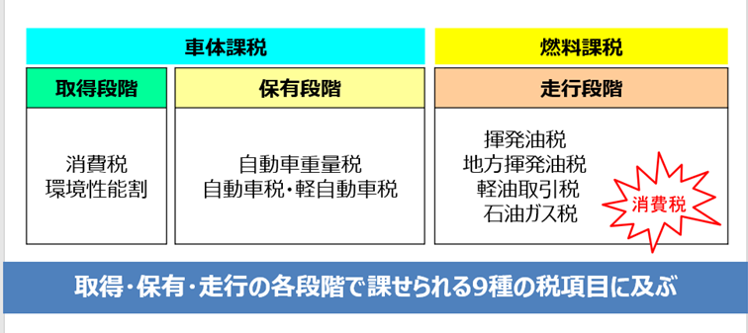
自動車関係諸税の大きな２つの課題
積年の自動車税制の課題
複雑且つ過重で不条理な自動車税制
電動化に伴い発生した課題
走行距離課税
EV・FCVへの新たな課税
積年の課題解消に加え、喫緊では電動化に伴う課税議論の対応も必須に！
9

Slide 10
積年の自動車税制の課題
積年の自動車税制の課題
複雑且つ過重で不条理な自動車税制
電動化に伴い発生した課題
走行距離課税
EV・FCVへの新たな課税
積年の課題解消に加え、喫緊では電動化に伴う課税議論の対応も必須に！
10

Slide 11

積年の自動車税制の課題解消に向けた 「3つのSTEP」
【STEP1】
自動車関係諸税の簡素化・ユーザー負担軽減
自動車総連一丁目一番地政策
大前提 総額3.2兆円減税
車体課税2.7兆円→1.3兆円 燃料課税3.1兆円→1.6兆円 消費税3.1兆円→2.8兆円
【STEP２】
地方税収に影響を与えない税制の確立
【SETP3】
ユーザーの納得感を踏まえた税の使途明確化
特定財源化
11

Slide 12
積年の自動車税制の課題 「複雑且つ過重で不条理な自動車税制」
現行税収 |  |  | あるべき税収
自動車重量税 | 7,065 |  | 自動車保有税 次世代モビリティ （CASE） 普及促進特定財源 | 4,308
自動車税 （種別割） | 15,049 |  |  | 8,917
軽自動車税 （種別割） | 3,078
自動車税・軽自動車税 （環境性能割） | 1,712
消費税 （車体課税分） | 21,093 |  | 消費税 （車体課税分） | 21,093
車体課税総額 | 47,997 |  | 車体課税総額 | 34,318
揮発油税 | 20,180 |  | 燃料税 カーボンニュートラル 促進特定財源 | 10,090
地方揮発油税 | 2,159 |  |  | 1,830
軽油引取税 | 9,102 |  |  | 4,253
石油ガス税 | 80 |  |  | 80
消費税 （燃料課税分） | 10,541 |  | 消費税 （燃料課税分） | 7,389
燃料課税総額 | 42,062 |  | 燃料課税総額 | 23,262
当分の間税率廃止
（本則1.64倍）
90,059
STOP！
「複雑」
「過剰」
「不条理」
な現行税制
自動車税（種別割）
現行の軽自動車税水準
軽自動車税（種別割）
現行水準を軽減
車体課税
（除く消費税）
減税
3.2兆円
26,904
環境性能割
廃止
燃料課税
（除く消費税）
57,960
13,225
31,521
▲1.36兆円
当分の間税率廃止
（本則２倍）
16,253
（本則1.18倍）
▲1.53兆円
（本則2.14倍）
（本則通り）
タックス・オン・タックス解消
（億円）
左図出典：日本自動車工業会
12

Slide 13
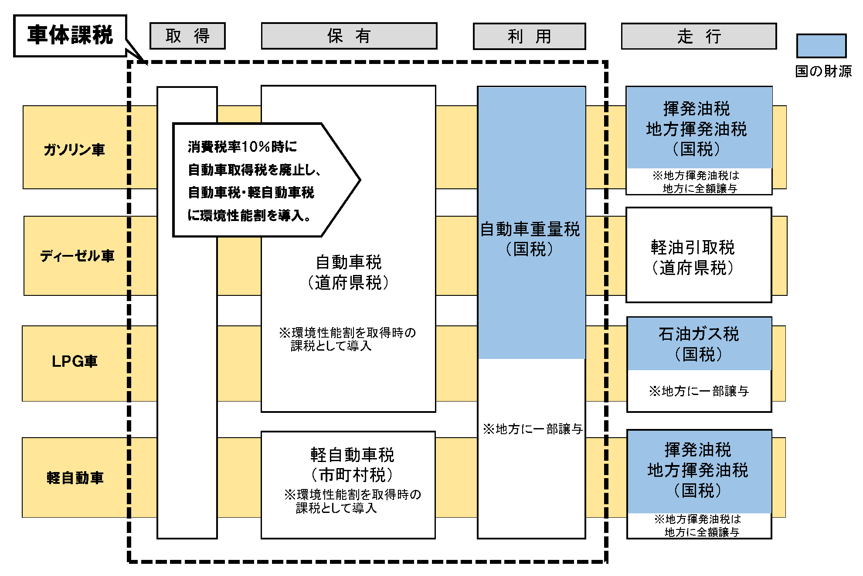
「複雑」に積みあがる自動車関係諸税
左図出典：財務省HP「身近な税」 右図出典：日本自動車工業会
現行税収
自動車重量税 | 7,065
自動車税 （種別割） | 15,049
軽自動車税 （種別割） | 3,078
自動車税・軽自動車税 （環境性能割） | 1,712
消費税 （車体課税分） | 21,093
車体課税総額 | 47,997
揮発油税 | 20,180
地方揮発油税 | 2,159
軽油引取税 | 9,102
石油ガス税 | 80
消費税 （燃料課税分） | 10,541
燃料課税総額 | 42,062
90,059
26,904
31,521
（億円）
取得・保有・利用の中で9種類の税が積みあがり、
年間 約９兆円を自動車ユーザーが負担
13

Slide 14
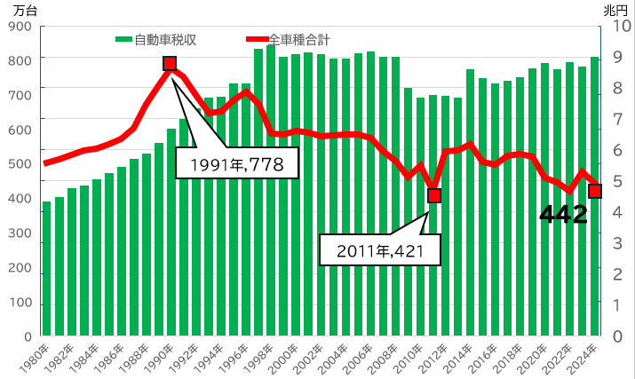
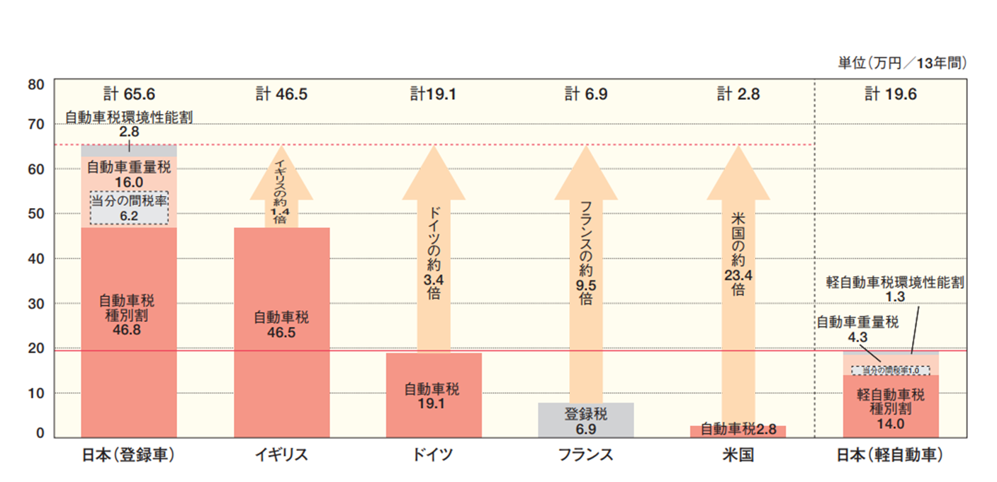
「過重」な負担となっている自動車関係諸税
右図出典：日本自動車工業会
〇自動車の販売台数と税収の推移
現行税収
自動車重量税 | 7,065
自動車税 （種別割） | 15,049
軽自動車税 （種別割） | 3,078
自動車税・軽自動車税 （環境性能割） | 1,712
消費税 （車体課税分） | 21,093
車体課税総額 | 47,997
揮発油税 | 20,180
地方揮発油税 | 2,159
軽油引取税 | 9,102
石油ガス税 | 80
消費税 （燃料課税分） | 10,541
燃料課税総額 | 42,062
90,059
販売台数にかかわらず
自動車の納税額は
高止まり
26,904
31,521
〇税負担の国際比較
国際的に比較しても
高い保有コスト
（億円）
14

Slide 15
「不条理」な課税経緯と本来の税率以上の負担
項目 |  | 本来の税率 | 現在の税率 | 本来税率 との比較 （増税率） | 上乗せ 期間
車体 課税 | 自動車重量税 | 2500円/0.5t | 4100円/0.5t | 1.6倍 | 51年
燃料課税 | 揮発油税 | 24.3円/ℓ | 48.6円/ℓ | 2.0倍 | 51年
 | 地方揮発油税 | 4.4円/ℓ | 5.2円/ℓ | 1.2倍 | 51年
 | 軽油引取税 | 15.0円/ℓ | 32.1円/ℓ | 2.1倍 | 49年
（引用：日本自動車工業会「日本自動車工業2023」より、資料再作成）
「当分の間税率」として不条理な税の上乗せ（増税）が
車体課税税にも、ガソリンにも、約50年も続いている
15

Slide 16
参考）ガソリン価格って高いと思いませんか？
タックス・オン・タックス
（二重課税）
172円 うち税金72円
データ出所：国民民主党
145円 うち税金45円
消費税 ＋15.6円
ガソリン税 当分の間税率
＋25.1円
約50年「当分の間/暫定」と
続いている税率
軽油引き取り税 当分の間税率
＋17.1円
・・・本来の税率・・・・
軽油引取税 本則税率
＋15.0円
ガソリン税 本則税率
＋28.7円
・・・石油・石炭税・・・・
消費税 ＋10.3円
＋2.8円
＋2.8円
×10％
ガソリン本体価格
100円の場合
軽油本体価格
100円の場合
×10％
高騰するガソリン価格の内訳の多くを税金が占めている
16

Slide 17
「不条理」な課税経緯と本来の税率以上の負担
自動車税
1940年創設 当時は戦費調達目的 戦後は都道府県税の一般財源
自動車取得税
1968年創設 都道府県及び市町村の道路整備を目的とした道路特定財源
自動車重量税
1971年創設 道路等、交通社会資本整備を目的とした道路特定財源
軽自動車税
1958年自動車税より分離独立 市町村の一般財源
1974年道路整備5か年計画財源確保のため 本則税率を上まわる「暫定税率」による税率引き上げ
2009年 道路特定財源の一般財源化 暫定税率を含めた税率の在り方は、今後の税制抜本改革時に検討することとし、それまでの間、現行の税率水準を「当分の間税率」として維持
2015年増税
（7200円→10800円）
2016年大綱
引下げに関し言及
2019年10月消費税増税（8％→10％） 自動車取得税廃止 自動車税・軽自動車税が「自動車税・軽自動車税 種別割」と名称変更 新規登録に限り「自動車税 種別割」の税率引下げ
自動車税・軽自動車税 環境性能割が創設
2019年 環境性能割創設 自動車取得税からの置換
自動車税 種別割
課税客体：排気量・車種 30,500円/年（1001～1500CC） ※自家用車
軽自動車税 種別割
課税客体：車種 10,800円/年 ※自家用車
自動車重量税
課税客体：車両重量 4,100円/0.5t年 ※本則税率との比較1.64倍
自動車税 環境性能割
課税客体：取得価格 環境負荷に応じて0~3％
軽自動車税 環境性能割
課税客体：取得価格 環境負荷に応じて0~3％
17

Slide 18
積年の自動車税制の課題解消に向けた 「3つのSTEP」
【STEP1】
自動車関係諸税の簡素化・ユーザー負担軽減
自動車総連一丁目一番地政策
大前提 総額3.2兆円減税
車体課税2.7兆円→1.3兆円 燃料課税3.1兆円→1.6兆円 消費税3.1兆円→2.8兆円
【STEP２】
地方税収に影響を与えない税制の確立
【SETP3】
ユーザーの納得感を踏まえた税の使途明確化
特定財源化
18

Slide 19
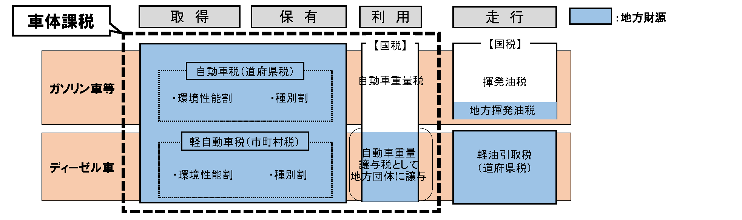
自動車減税・新税導入反対を進めると、ぶつかる「地方税」
自動車関係諸税の多くは、地方自治体の税収に充てられている
⇔一方、人口減で税収縮小の中でも、デジタル化やCASE/MaaS進展等、まちづくりに財源が必要
そのままにすると…
左図出典：総務省HP「やさしい地方税」
地方自治体の多くは減税に消極的
自動車ユーザー・生活者は負担継続
（電動化やCNが進まない／地域の移動の自由は縮小？）
解決したい
実施にあたって、自動車関係諸税の地方税部分が減税される際には、国税からの譲与を伴うことを前提とする等、
地方税収へ影響を与えないユーザー負担軽減策を求めていく
19

Slide 20
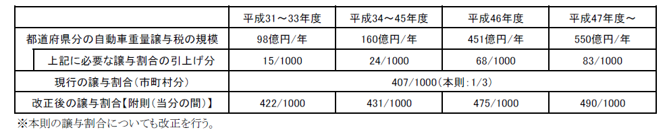
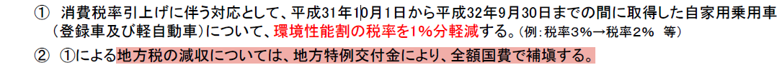
参考）2019年実績 国税から地方税への税源移譲
○地方財源を守って減税をした経緯
▶消費税率10％への引上げにあわせ、自動車の保有に係る税負担を恒久的に引き下げることにより、自動車ユーザーの負担を軽減し、
需要を平準化するとともに、国内自動車市場の活性化と新車代替の促進による燃費性能の優れた自動車や先進安全技術搭載
車の普及等を図る。
▶恒久減税による地方税の減収については、（中略）国税から地方税への税源移譲により、これに見合った地方税財源を確保する
こととする。これにより、地方における社会インフラの更新・老朽化対策や防災・減災事業のニーズにしっかりと対応する。
都道府県自動車重量譲与税制度の創設
2019年の自動車減税の
タイミングに…
都道府県や市町村に
入る税収が減らないよう
「国税」から税収を譲渡する
政策の実施実績あり！
環境性能割の臨時的軽減
20
出典：平成31年 総務省税制改正等説明資料より

Slide 21
積年の自動車税制の課題解消に向けた 「3つのSTEP」
【STEP1】
自動車関係諸税の簡素化・ユーザー負担軽減
自動車総連一丁目一番地政策
大前提 総額3.2兆円減税
車体課税2.7兆円→1.3兆円 燃料課税3.1兆円→1.6兆円 消費税3.1兆円→2.8兆円
【STEP２】
地方税収に影響を与えない税制の確立
【SETP3】
ユーザーの納得感を踏まえた税の使途明確化
特定財源化
21

Slide 22
「不条理」から脱却し、 「納得感ある納税」へ
自動車税
1940年創設 当時は戦費調達目的 戦後は都道府県税の一般財源
自動車取得税
1968年創設 都道府県及び市町村の道路整備を 目的とした道路特定財源
自動車重量税
1971年創設 道路等、交通社会資本整備を 目的とした道路特定財源
軽自動車税
1958年自動車税より分離独立 市町村の一般財源
1974年道路整備5か年計画財源確保のため 本則税率を上まわる「暫定税率」による税率引き上げ
2009年 道路特定財源の一般財源化 暫定税率を含めた税率の在り方は、今後の税制抜本改革時に検討することとし、 それまでの間、現行の税率水準を「当分の間税率」として維持
2016年大綱
引下げに関し言及
2015年増税
（7200円→10800円）
2019年10月消費税増税（8％→10％） 自動車取得税廃止 自動車税・軽自動車税が「自動車税・軽自動車税 種別割」と名称変更
未来の車社会
創設のために
使っていくべき！
自動車税・軽自動車税 環境性能割が創設
新規登録に限り「自動車税 種別割」の税率引下げ
2019年 環境性能割創設 自動車取得税からの置換
自動車税 種別割
課税客体：排気量・車種 30,500円/年（1001～1500CC） ※自家用車
軽自動車税 種別割
課税客体：車種 10,800円/年 ※自家用車
自動車税 環境性能割
課税客体：取得価格 環境負荷に応じて0~3％
軽自動車税 環境性能割
課税客体：取得価格 環境負荷に応じて0~3％
自動車重量税
課税客体：車両重量 4,100円/0.5t年 ※本則税率との比較1.64倍
車体課税→ 次世代モビリティ（CASE）普及促進特定財源 | 燃料課税→ カーボンニュートラル促進特定財源
自動運転の普及や電動車普及につながる急速充電スタンドや水素ステーションなどの設置・管理（二輪の電動化や物流ハブの活用なども含む） | 水素燃料や次世代燃料（e-fuel）などの社会実装に向けた開発・設備投資助成金、エネルギーの脱炭素化、再生可能エネルギーの普及
22
※道路利用の受益は全国民で負担するとの考えの元、道路の維持管理・修繕保守費は一般財源より拠出

Slide 23
まとめ：積年の自動車税制の課題解消に向けた 「3つのSTEP」
【STEP1】
自動車関係諸税の簡素化・ユーザー負担軽減
自動車総連一丁目一番地政策
大前提 総額3.2兆円減税
車体課税2.7兆円→1.3兆円 燃料課税3.1兆円→1.6兆円 消費税3.1兆円→2.8兆円
【STEP２】
地方税収に影響を与えない税制の確立
【SETP3】
ユーザーの納得感を踏まえた税の使途明確化
特定財源化
23

Slide 24
まとめ：積年の課題解消 ～自動車総連が考える「あるべき税収」～
現行税収 |  |  | あるべき税収
自動車重量税 | 7,065 |  | 自動車保有税 次世代モビリティ （CASE） 普及促進特定財源 | 4,308
自動車税 （種別割） | 15,049 |  |  | 8,917
軽自動車税 （種別割） | 3,078
自動車税・軽自動車税 （環境性能割） | 1,712
消費税 （車体課税分） | 21,093 |  | 消費税 （車体課税分） | 21,093
車体課税総額 | 47,997 |  | 車体課税総額 | 34,318
揮発油税 | 20,180 |  | 燃料税 カーボンニュートラル 促進特定財源 | 10,090
地方揮発油税 | 2,159 |  |  | 1,830
軽油引取税 | 9,102 |  |  | 4,253
石油ガス税 | 80 |  |  | 80
消費税 （燃料課税分） | 10,541 |  | 消費税 （燃料課税分） | 7,389
燃料課税総額 | 42,062 |  | 燃料課税総額 | 23,262
当分の間税率廃止
（本則1.64倍）
90,059
自動車税（種別割）
現行の軽自動車税水準
軽自動車税（種別割）
現行水準を軽減
減税
3.2兆円
車体課税
（除く消費税）
26,904
環境性能割
廃止
燃料課税
（除く消費税）
57,960
13,225
31,521
▲1.36兆円
当分の間税率廃止
（本則２倍）
16,253
（本則1.18倍）
▲1.53兆円
（本則2.14倍）
（本則通り）
タックス・オン・タックス解消
（億円）
左図出典：日本自動車工業会
24

Slide 25
自動車関係諸税の大きな２つの課題
積年の自動車税制の課題
複雑且つ過重で不条理な自動車税制
電動化に伴い発生した課題
走行距離課税
EV・FCVへの新たな課税
積年の課題解消に加え、喫緊では電動化に伴う課税議論の対応も必須に！
25

Slide 26
国・政府の自動車関係諸税へのスタンス（電動化に伴い発生した課題）
近年、政府で議論されてきた内容 *一昨年の税制改正大綱より
＜ポイント＞
・令和8年度に自動車税制の抜本改革が予定されている
・ガソリン・軽油税収が減少していくことを見込んで、
国の財源確保ありきで自動車に課税をするよう、議論が進む可能性がある
・「走行距離課税」や「EV・FCVに対するみなし課税」など、
つまりは、自動車への新たな増税の議論が行われる可能性がある
電動化に伴い発生した課題
＜ご参考＞税制改正大綱とは？
翌年度以降の増税や減税などの新しい税制措置の内容や検討事項をまとめた文書。
例年秋から自民、公明両党それぞれの税制調査会が議論を重ね、与党として12月にまとめるのが恒例の流れ。
政府はこの大綱をもとに税制改正法案をつくり、翌年1月召集の通常国会に提出する。
26

Slide 27
参考）R6大綱 関係箇所「自動車関係諸税の見直し」抜粋 （「検討事項５」より）
自動車関係諸税の見直しについては、日本の自動車戦略やインフラ整備の長期展望を踏まえるとともに、
「2050年カーボンニュートラル」目標の実現に積極的に貢献するものでなければならない。
その上で、自動車の枠を超えたモビリティ産業の発展に伴う経済的・社会的な受益者の広がりや
保有から利用への移行、地域公共交通へのニーズの高まり、
CASEに代表される環境変化にも対応するためのインフラの維持管理・機能強化の必要性等を踏まえつつ、
国・地方を通じた財源を安定的に確保していくことを前提に、受益と負担の関係も含め、
公平・中立・簡素な課税のあり方について、中長期的な視点に立って検討を行う。
その際、電気自動車等の普及や市場の活性化等の観点から、原因者負担・受益者負担の原則を踏まえ、
また、その負担分でモビリティ分野を支え、産業の成長と財政健全化の好循環の形成につなげるため、
利用に応じた負担の適正化等に向けた具体的な制度の枠組みについて
次のエコカー減税の期限到来時までに検討を進める。
また、自動車税については、電気自動車等の普及等のカーボンニュートラルに向けた動きを考慮し、
税負担の公平性を早期に確保するため、その課税趣旨を適切に踏まえた課税のあり方について、
イノベーションへの影響等の多面的な観点も含め、関係者の意見を聴取しつつ検討する。
27

Slide 28
電動化に伴い発生した課題 ～電動車への新税導入による増税～
取り巻く環境
◆2050年カーボンニュートラル実現に向けた電動車普及促進
⇔ 今の自動車税のままでは、燃料課税の大きな減収が見込まれる
▶走行距離課税等の、EV・FCVに対する新たな税導入の意見が議論され始めた
懸念される未来
電動車普及への足かせにも
・2035年乗用車国内新車販売 電動車100%達成に反し、
電動車購入／保有者等のユーザー負担増
・走ったら、走った分だけ税金がかかる仕組みは、
地方の生活や経済を中心に大きな負担となる（通勤や日常移動から配送物流まで）
取り組むべきは（総連の目指す姿）
電動車普及促進 ・ ユーザー負担軽減
走行距離課税やEV・FCVに対する増税等
税収確保ありきの論議には断じて反対を主張していく
28

Slide 29
自動車関係諸税の大きな２つの課題
積年の自動車税制の課題
複雑且つ過重で不条理な自動車税制
電動化に伴い発生した課題
走行距離課税
EV・FCVへの新たな課税
積年の課題解消に加え、喫緊では電動化に伴う課税議論の対応も必須に！
29

Slide 30
自動車税制の抜本改革に向けた議論
○スケジュール
新しい
税制開始
R7～
R8～
今
↓
今期1年は「勝負の年」
最後の議論時期＝最後の訴求時期
12月
12月
4月末
R7税制
改正大綱
R8税制
改正大綱
エコカー減税
期限到来
通常国会
参議院選
臨時国会
通常国会
全国への徴税方法の
変更準備等
新しい自動車税制に向けた制度設計の議論
自動車総連一丸となった活動 （世論喚起・要請）
新たな税制の決定前、訴求できる最後のタイミングとなる
「勝負の年」が今です
30
Notes:
30

Slide 31
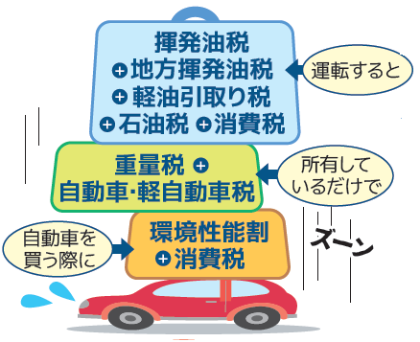
自動車税制の抜本改革に向けた議論
○ 政府が挙げた直近の議論ポイント（昨年12月公表：R7税制改正大綱より）
当分の間税率が
上乗せされている！
良かった点
自動車総連の主張と合致！
・ガソリンの「当分の間税率（暫定税率）」の廃止に向けて協議する
・取得時おける負担軽減の検討（環境性能割の廃止等の協議の可能性あり）
・自動車ユーザーの理解に資する、税の使途の明確化
利用時
注視していく点
保有時
・（保有時の税制簡素化）重量及び環境に応じた保有時の税制一本化
→カーボンニュートラルに資する徴税バランスになるか？
→重量税にもかかる「当分の間税率」の協議はされるのか？
取得時
懸念点
・国と地方の財源確保ありきとして、税の付け替え等を調整される可能性あり
※「国・地方の税収中立」の文言追加あり：減税した場合、増税をして元の税収の水準を保つというような趣旨
・利用時の負担として 「走行距離課税」の導入についての協議がなされる可能性あり
31

Slide 32
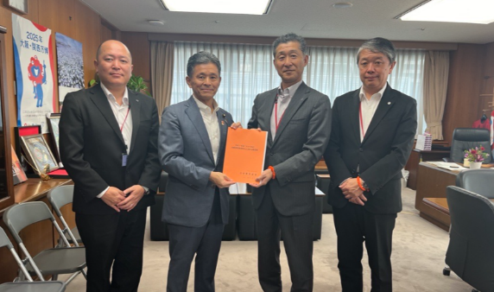
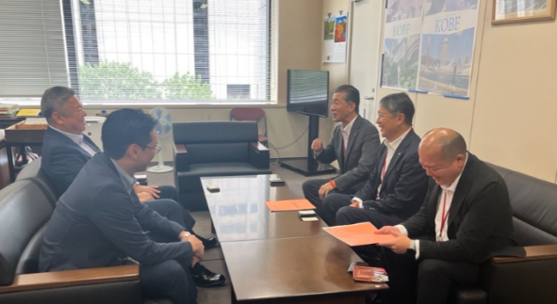
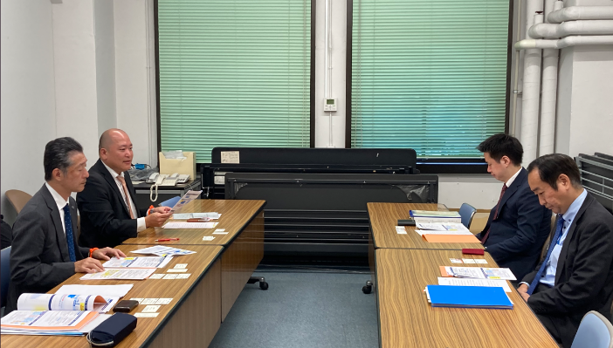
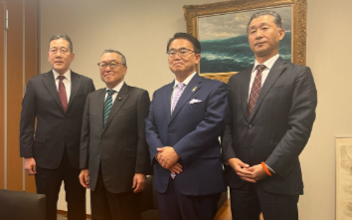
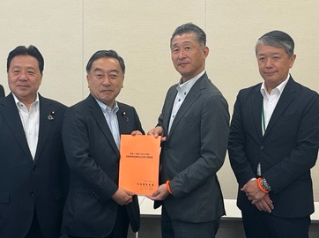
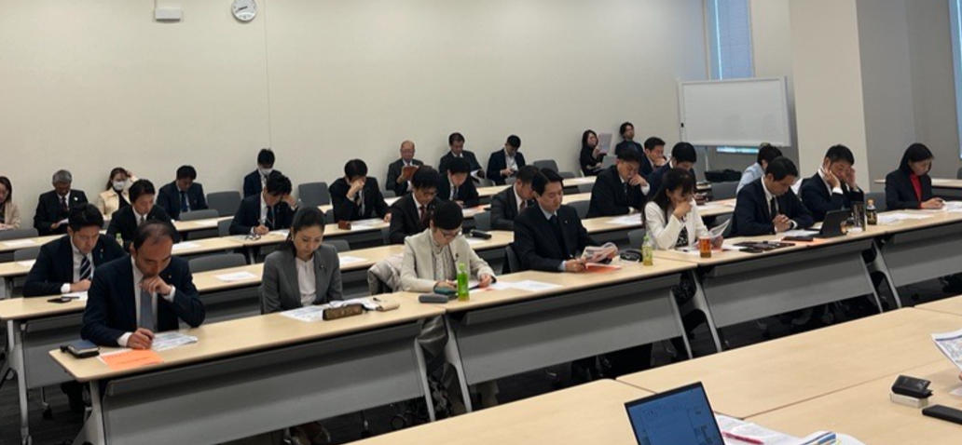
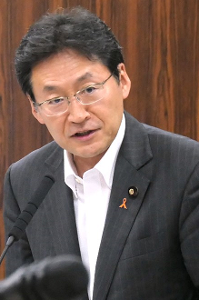
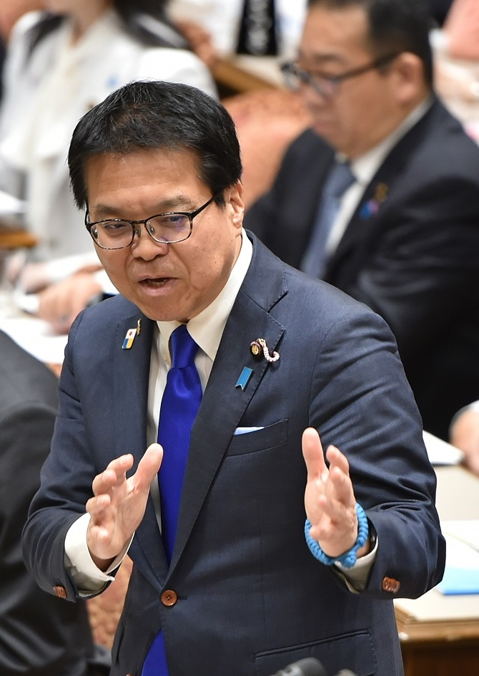
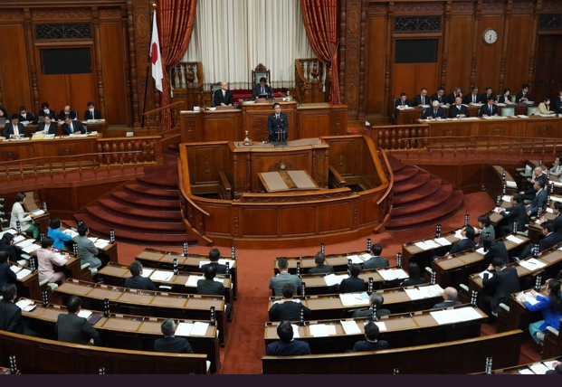
参考）税制改正に向けた活動 ～本部～
総連本部では、国への要請活動に邁進
省庁等への要請
道路整備にお金がかかる…
国も地方も財源確保が課題
車両重量により道路損傷等をしている点も議論したい
測定技術が伴えば走行距離課税の導入がよいのでは?
自動車総連と
方向性は同じ。
早期から議論を
ともに進めよう！
経産省要請（24年8月）
自工会等との連携（11月）
総務省要請（24年9月）
財務省要請（24年9月）
与党税調会長要請
（24年11月）
政党要請
顧問議員・国民民主党との連携
現状も複雑・過重な税制
であり、自動車諸税の
負担が地方への負担に
つながることは問題！
＜国会質疑＞
顧問議員と
国民民主党で
10回以上
公明党要請（24年8月）
国民民主党要請（24年11月）
これまでも、連携できる団体・人との関係強化しつつ、
それぞれの意向を確認しながら、訴求や議論を重ねてきた
32

Slide 33

『政府議論』と『世論喚起・理解者拡大』のつながり
水面下の国・政府議論
新しい
税制開始
12月
12月
R7税制
改正大綱
R8税制
改正大綱
通常国会
通常国会
通常国会
与党(自民党)
・省庁
経済発展・景気対策
自動車産業の安定と成長を！
（例：経産省・国交省）
財政赤字が問題
どうやって税収確保する？
（例：政府・財務省）
地方自治体の予算確保
自動車減税NO、電動車へ新税導入！
（例：総務省）
影響を
与える要素
関係団体の主張は？
全国各地の代表
＝国会議員たちの問題意識は？
地方自治体の声は？
某省庁：複数の国会議員の先生から質疑が
あったり、問い合わせが入るポイントは議論の俎上
に上げないといけないと思っている
総務大臣国会答弁：知事会などから指摘が
あるため、まだ電動車への新税の具体的な
検討はしていない
関係省庁や政治家等
関係者は年間通じて検討
国会・大綱・施策に反映していく！
某省庁：自動車に関係する、その
他の団体がどういう意見かも確認
したい（足並みや意見が揃えて、
みんなが言っているのか？）
某省庁：国会審議でたくさんの反対や意見があると、
その後の細則策定や運用が大変になる。スムーズに
政策・法案は通したい（事前に意見集約したい）
某県庁・政策課：複数の自治体が声をあげない
と、自治体の主流意見として、自動車増税に
の方向にいきかねない
（減税に賛同する自治体の仲間が必要）
あちこちの地域・人・団体から、たくさんの声が入ることで、
国・中央の議論（与党・省庁）の検討される内容が変わっていきます
33
Notes:
33

Slide 34
『政府議論』と『世論喚起・理解者拡大』のつながり
【目指す姿】 政策反映 →与党の税制大綱 や 国会で優先的に審議される法案に織り込まれる
国・政府
の議論
関係省庁
国会議員
政党
声を届ける
声を届ける
声を届ける
声を届ける
総連本部
知事会
県／県知事
声を届ける
声を届ける
組織内国会議員
（いそざき・はまぐち）
議員団
有志の自治体による
自動車税の要望活動
足並を揃えた
要請活動へ
働きかけ
地方連合会
連合
市町村議会での質問・意見採択
JCM
擁立議員 （および、推薦/支援議員）
友好産別
世論喚起
地域を動かすために
仲間を増やす
支援者・支援団体として…
→議員活動の後押し
→地域を動かす
JAF
労連
総連地協
自工会
加盟組合の組合員 「やってほしい！」の声が伝わることが 原動力
議員へ要望を伝える、税制アンケート回答、SNS投稿などに加え・・・
政策に関するイベント（街頭活動、研修会、懇談会、勉強会等）の活動実績などが 「議員、自治体、国（省庁・与党）」に影響を与える
理解者拡大
34

Slide 35

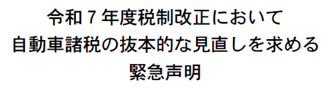
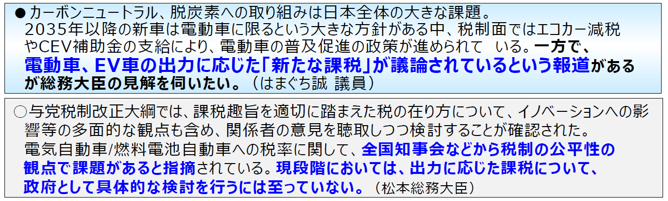
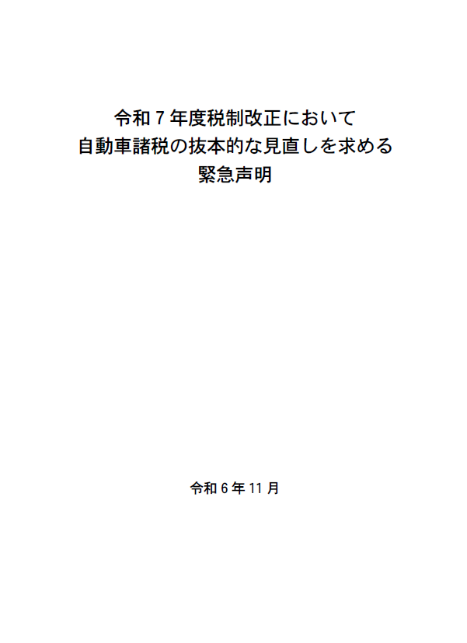
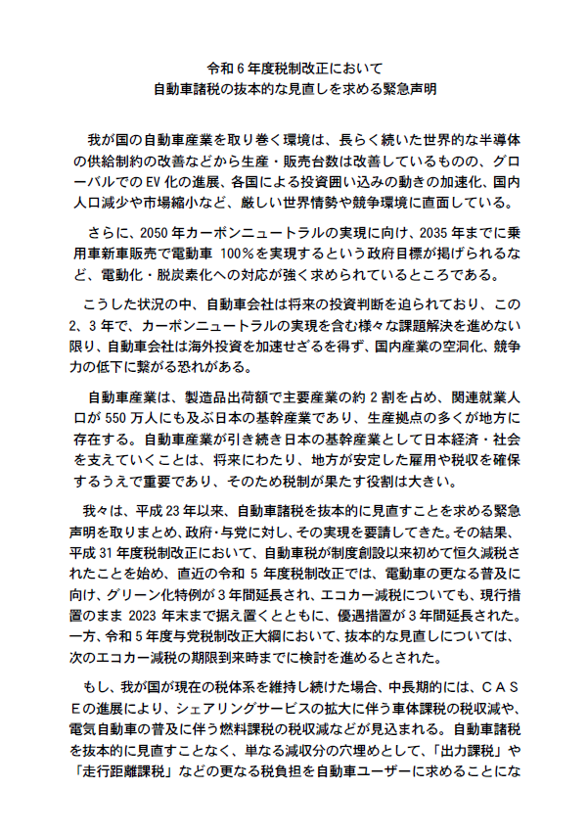
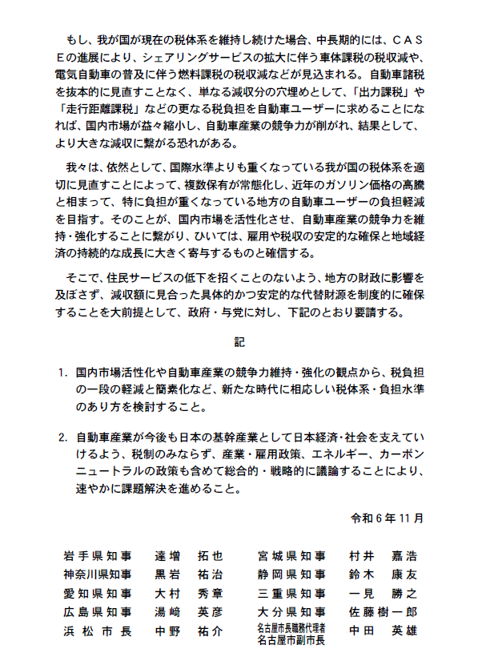
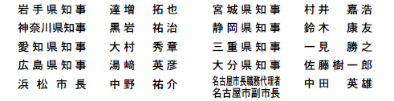
参考）賛同自治体による要請活動
総務大臣答弁にて知事会などの
地方の意見を尊重するような発言あり
過去には、 福岡県、群馬県も参加。
また、連名まではいかないが、 北海道、栃木県、和歌山県も賛同していた。
⇒近年は離脱している状況
各地方が、国への
影響力をもっている
税制大綱や政策反映につなげるため、各地域からの要請に協力を！
35

Slide 36
自動車関係諸税の抜本的な改革に向けて
理解者拡大の活動のお願い
36
Notes:
これまで、自動車総連が取り組む政策について、説明をさせていただきました。
これを、いかに地方の市町で具体的に進めるかが大事です。
国だけでやっていても、実態は動きません。
各級議会での発言や意見書の提出、各方面への要請につなげるため、
労連を通じて組織内地方議員の皆さまにも同様の内容をお願いしていっています。
ただし、国でも地方自治体でも、政策を動かしていくには、
モビリティを通じた、魅力あるまちづくり、未来の日本の姿を多くの人に理解を拡大して、共感を得てもらうかが大事です。
ここにいる皆さんは、各立場での活動推進、いわゆる「理解拡大／世論形成」にご協力をお願いしたいと思います。

Slide 37
【地協のみなさん】
＊会の対象・趣旨に合わせてページを選択して説明ください
○理解者拡大・世論喚起に向けて
【取り組みのお願い】
労連
総連地協
●理解者拡大にむけた政策イベント
「政策推進コンベンション・懇談会」
「街頭活動、アンケート等の回答・展開」
・活動実績やイベント内の声をもって、
政策が「より多くの人の意思であると表明」
となり、「地域や国を動かす」活動の後押しに
活用できる
●地域を動かすため、仲間を増やす活動
「政策説明」「要望活動」
・推薦/支援議員、都道府県議員団、
地方連合（他産別）、国民民主党県連など
への政策の説明、要望の場の設定
支援者・支援団体として
議員活動の後押し
地域を動かす（仲間を増やす）
擁立議員 （および、推薦/支援議員）
地方連合会
（友好産別）
JAF（各県）
国・政府の議論に影響を与える
自治体の活動 を後押し
市町村議会での質問・意見採択
県での意見採択
自治体/知事会や議員団による国・政府への要請
各地域・人・団体がつながる
省庁・国会議員・政党に声を届ける
37

Slide 38
【議員のみなさん】
＊会の対象・趣旨に合わせてページを選択して説明ください
○理解者拡大・世論喚起に向けて
【取り組みのお願い】
労連
総連地協
●地域（自治体）を動かし、地方から
の声を国に届ける活動
・自治体での意見採択
・採択された意見を、市町村→都道府県→国
への要望活動につながるよう働きかけ
・自治体以外でも、国につながる議員(団)や
国民民主党などの政党県連への要望活動
●地域を動かすため、仲間を増やす活動
・会派や、都道府県の議員団、
連携する各級議員、国民民主党県連
地方連合（他産別の関係者）など
への「政策要望の説明」
擁立議員 （および、推薦/支援議員）
仲間を増やす
地域を動かす
（自治体の後押し）
地方連合会（友好産別）
市町村議会での質問・意見採択
県での意見採択
会派
議員団
国民民主党
県連
自治体/知事会や議員団
による国・政府への要請
国・政府の議論に影響を与える
地方からの要望活動（声出し）につなげる
各地域・人・団体がつながる
省庁・国会議員・政党に声を届ける
38

Slide 39
【労連のみなさん】
＊会の対象・趣旨に合わせてページを選択して説明ください
○理解者拡大・世論喚起に向けて
【取り組みのお願い】
労連
総連地協
●理解者拡大にむけた政策イベント
（「政策勉強会」 「街頭活動、アンケート等の回答・展開」）
・活動実績やイベント内の声をもって、
政策が「より多くの人の意思であると表明」
●擁立/推薦議員への「説明・要請」
・推薦/支援議員、都道府県議員団、
地方連合（友好産別）、国民民主党県連など
への説明、要望活動
（有権者・地域の声をもって、地方自治体を動かす活動へつなげる）
●地協活動のサポート・連携
・在住組合員が多い地協と、労連活動の実績や
内容の共有／地協イベントの集客協力等を
行い、「地域をうごかす」活動につなげる
支援者・支援団体として
議員活動の後押し
地域を動かす（仲間を増やす）
擁立議員 （および、推薦/支援議員）
地方連合会
（友好産別）
JAF（各県）
国・政府の議論に影響を与える
自治体の活動 を後押し
市町村議会での質問・意見採択
県での意見採択
自治体/知事会や議員団による国・政府への要請
各地域・人・団体がつながる
省庁・国会議員・政党に声を届ける
39

Slide 40
【組合員・職場役員のみなさん】
＊会の対象・趣旨に合わせてページを選択して説明ください
○理解者拡大・世論喚起に向けて
加盟組合の組合員 「やってほしい！」の声が伝わることが 原動力
支援者者・支援団体として…
→議員活動の後押し
→地域を動かす（仲間を増やす）
総連地協
労連
擁立議員 （および、推薦/支援議員）
お願い①
労働組合（総連・労連/地協・所属労組）の展開する活動に注目ください！
活動に参加することで、総連の掲げる要望に賛同する意思表示にもなります！
何より、関連のアンケートやSNSへの回答、支援議員に対して声援/要望の声は力になります。
お願い②
総連政策を応援する人・・・仲間を増やす活動をお願いします！
職場や家族、地域の知人等に本日の話を広げたり、活動参加へ呼びかけください。
40

Slide 41
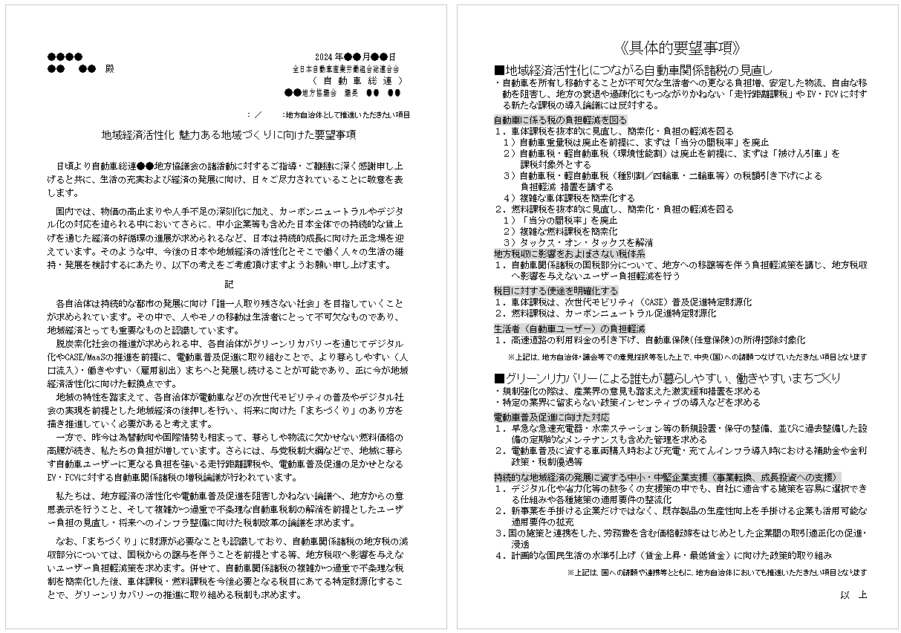
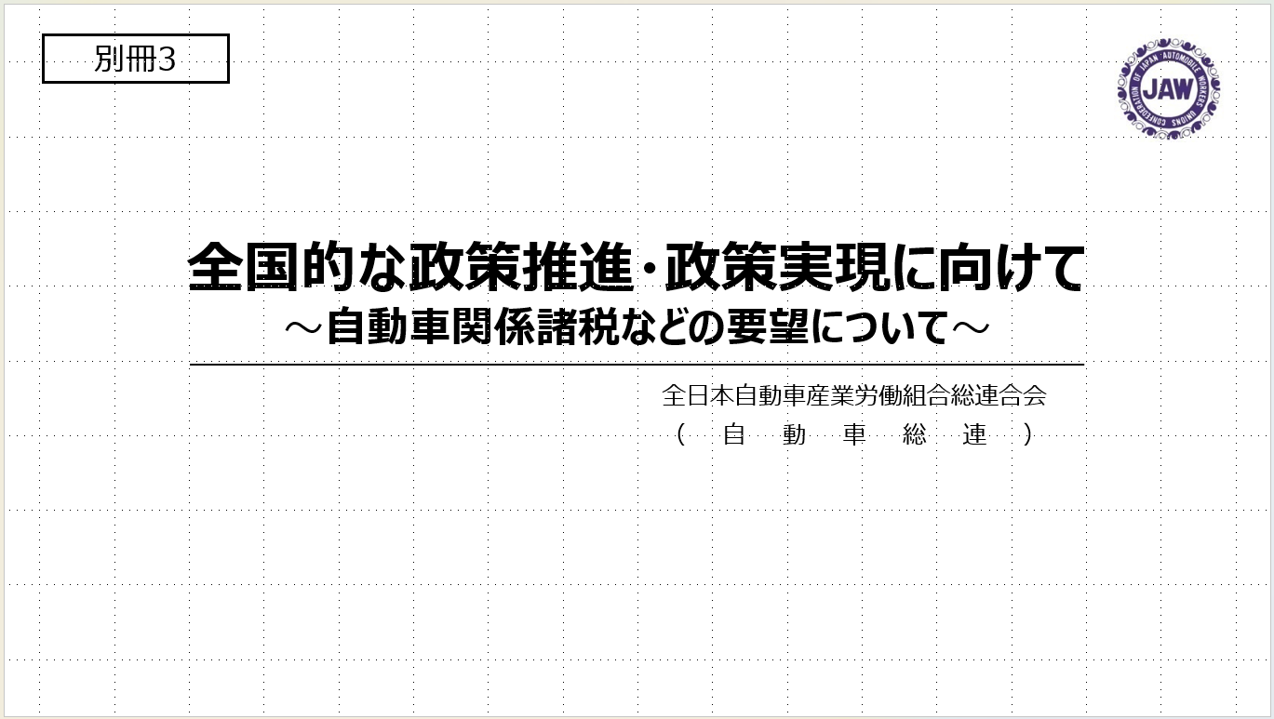
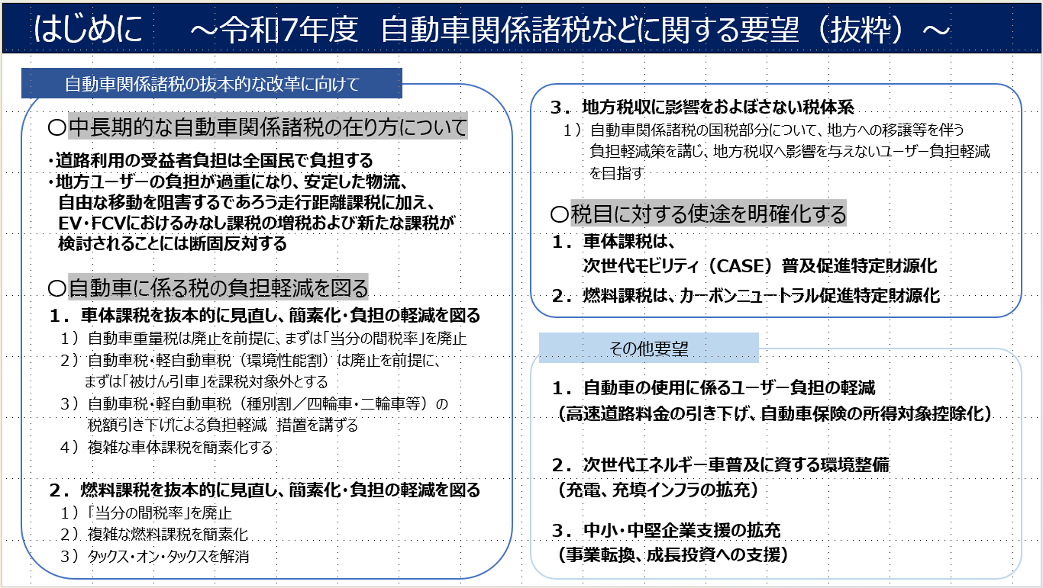
参考）各地方での要請活動ツール ※総連HPにデータ掲載あり
要望書（冊子）
地方自治体等への要望（ひな形）
説明用パワーポイント資料
要請ツールを活用いただきつつ、
各地方自治体における議会での採択、関係者/団体への
政策説明(理解促進)などの積極的な推進を是非お願いします。
（両顧問議員や総連事務局も、都道府県の要請活動や会派への説明会に同行するなど連携していきます）
41

Slide 42
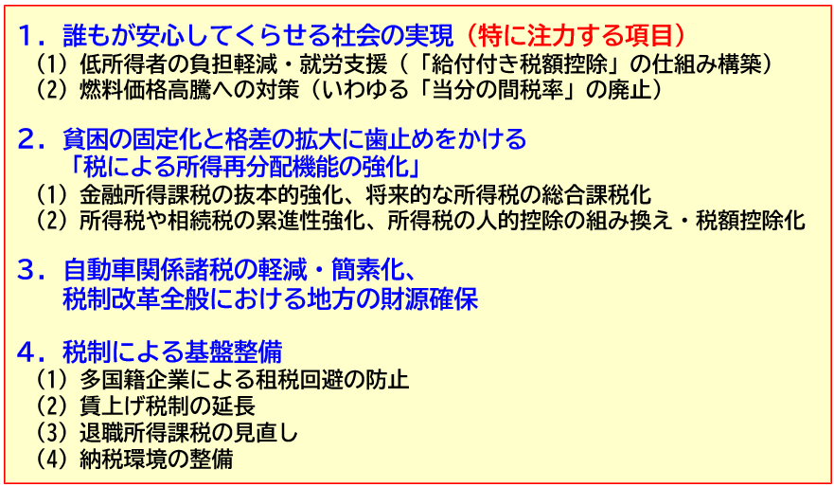
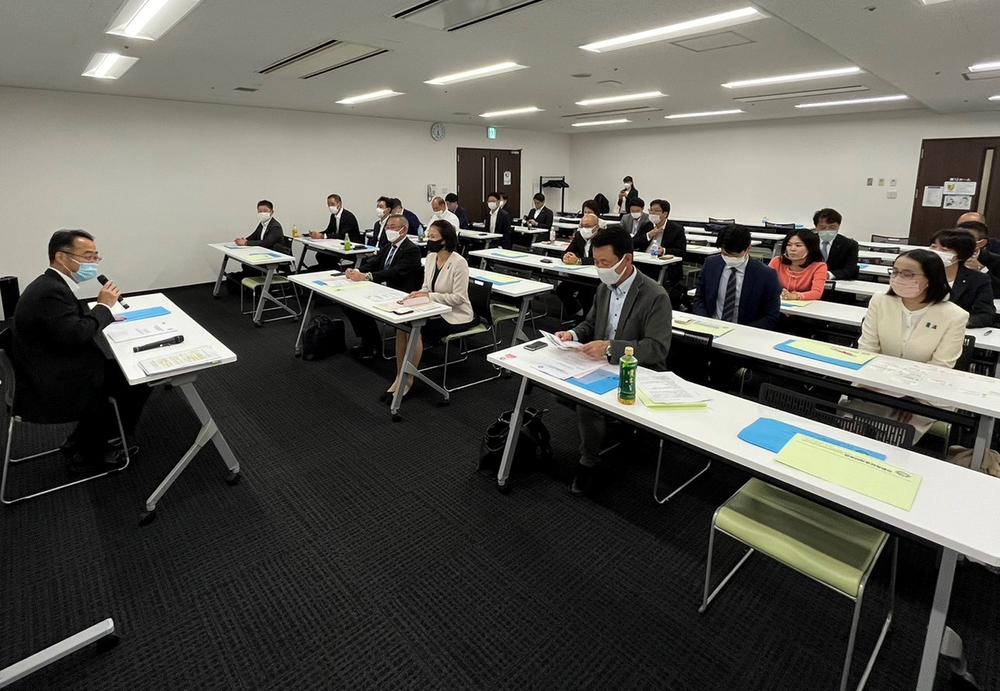
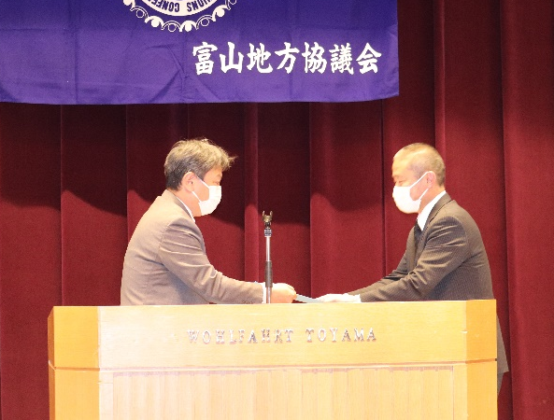
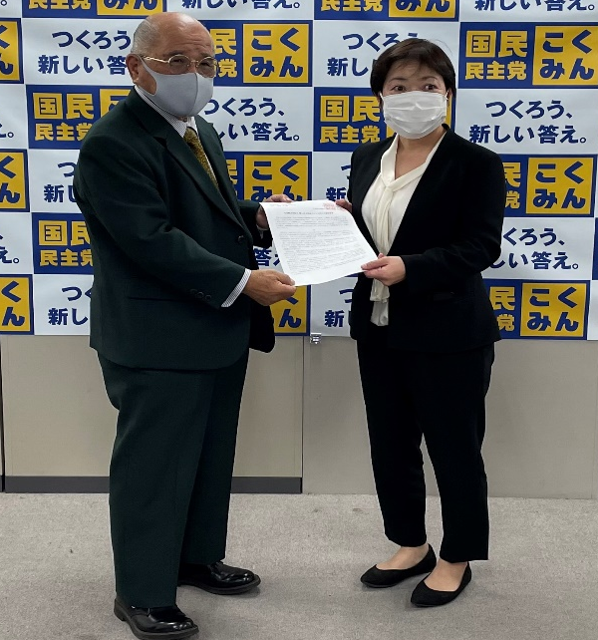
参考）支援議員の皆さんとともに、地域に働きかけている活動
地方自治体や地方連合への働きかけ、要望活動
○組織内議員・地協による自治体への要請／請願活動
○連合の政策への織り込み
要請・請願者 | 実施年月 | 実施内容
都丸町議（群馬県大泉町） | 2023/8 | 議会採択・国へ意見書提出
松浦市議（群馬県太田市） | 2023/9 | 議会採択・国へ意見書提出
花井市議（静岡県浜松市） | 2023/12 | 議会採択・国へ意見書提出
加藤市議（三重県鈴鹿市） | 2023/9 2024/9 | 議会採択・国へ意見書提出
多田羅市議（大分県宇佐市） | 2024/9 | 議会採択・国へ意見書提出
千木良市議（大分県中津市） | 2024/9 | 議会採択・国へ意見書提出
三重地協 | 2023/9～10 2024/9～10 | 組織外含めた推薦議員へ議会 採択および国への請願提出を要請
愛知地協 | 2023/10 2024/10 | 県知事へ経営団体と共同で要請
2025年度税制改正要望項目（一覧）
ガソリン減税
○国民民主党 県連への要望
自動車関係諸税
の抜本改革
国民民主党
福岡県連所属議員団
富山地協
三重地協
地方自治体や連合（含む地方連合会）の力も借りて、
声を上げる仲間を増やして、議論を引っ張る！
42

Slide 43
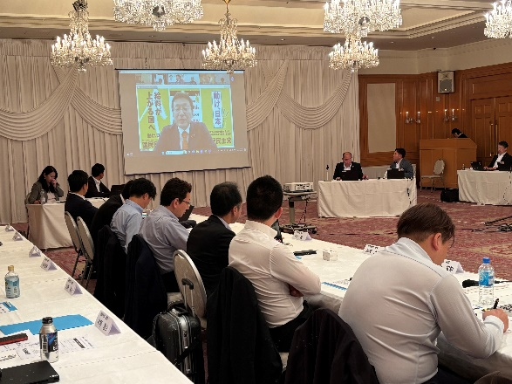
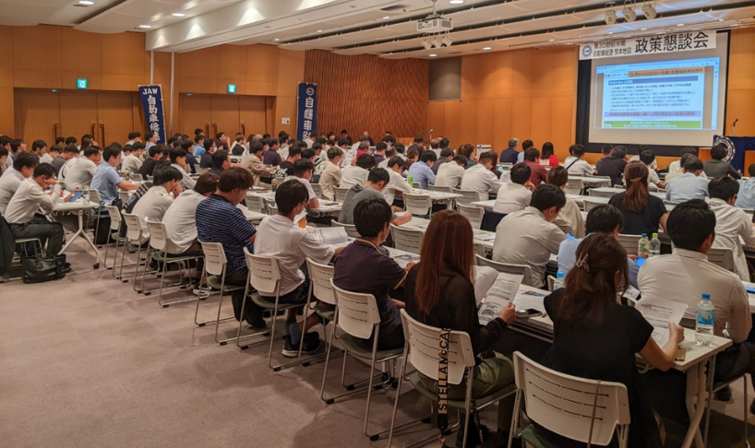
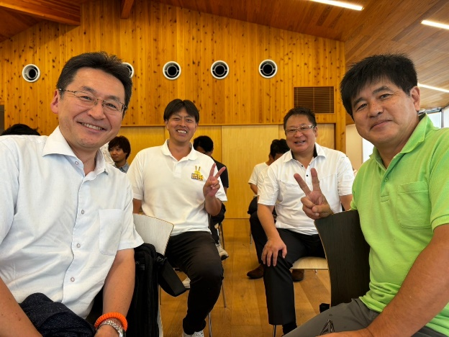
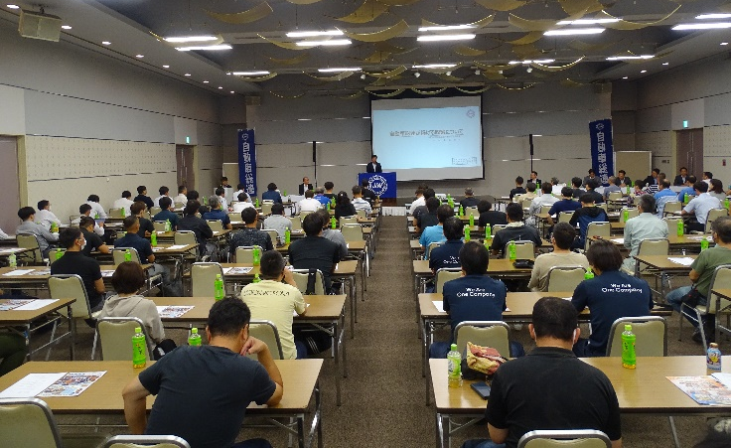
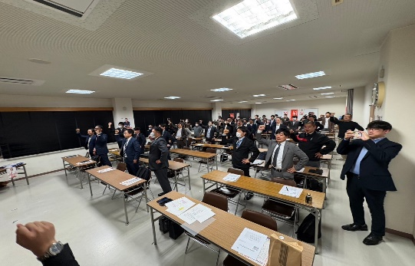
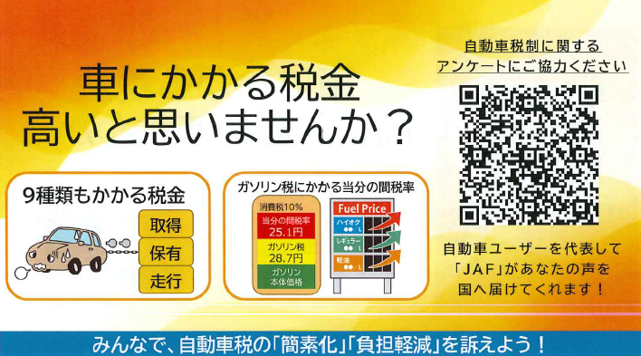
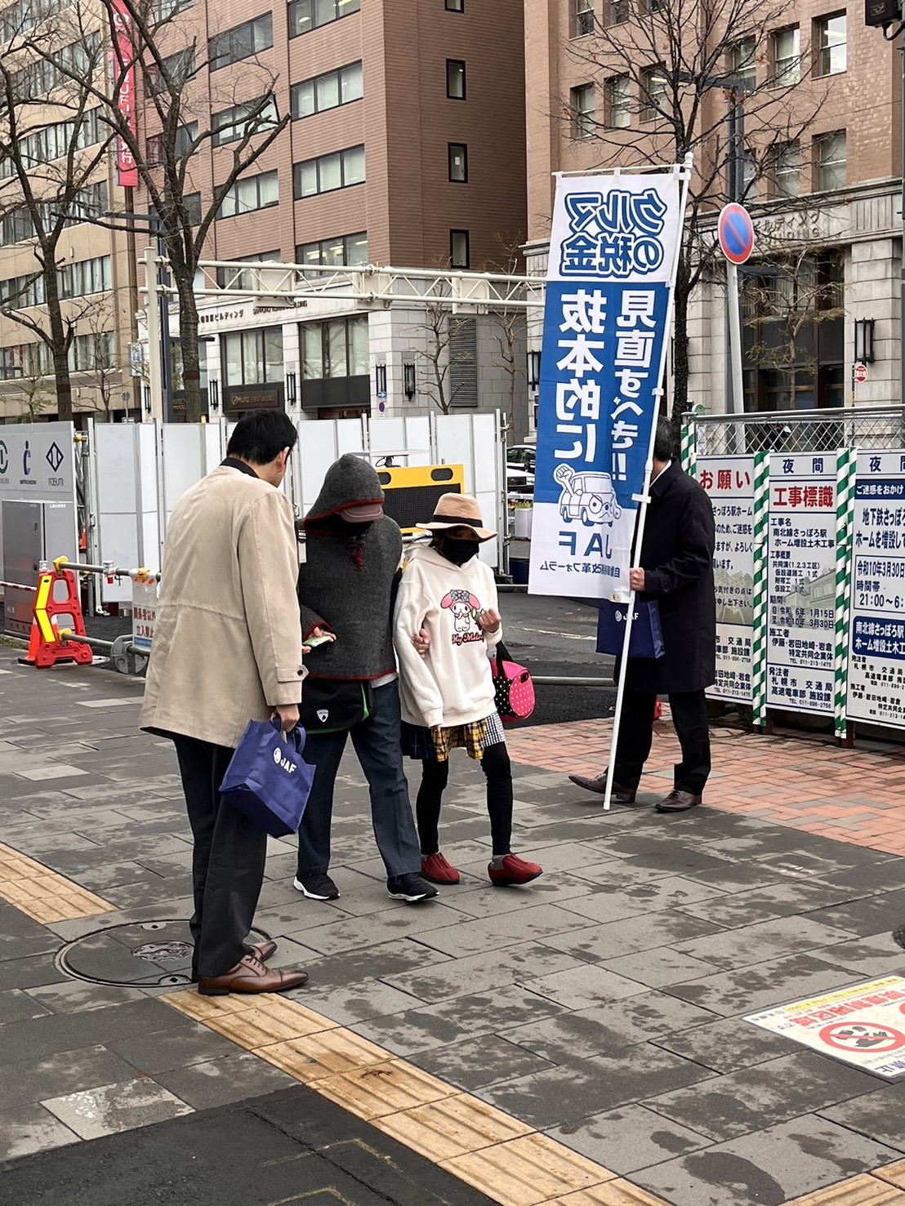
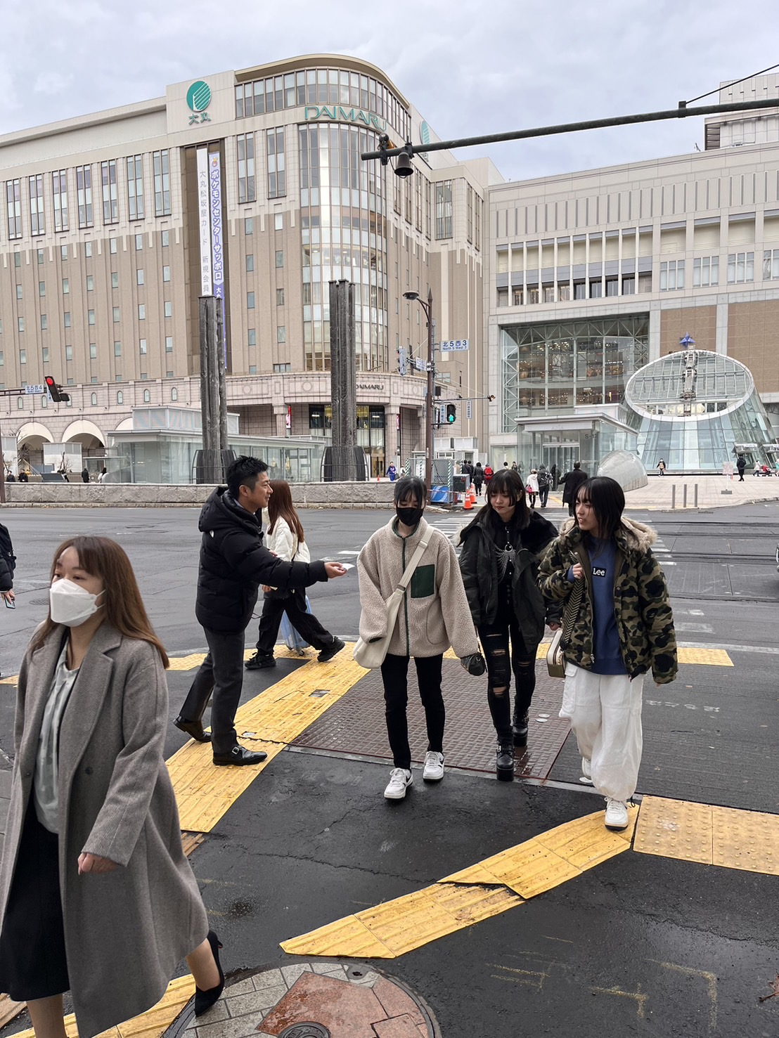
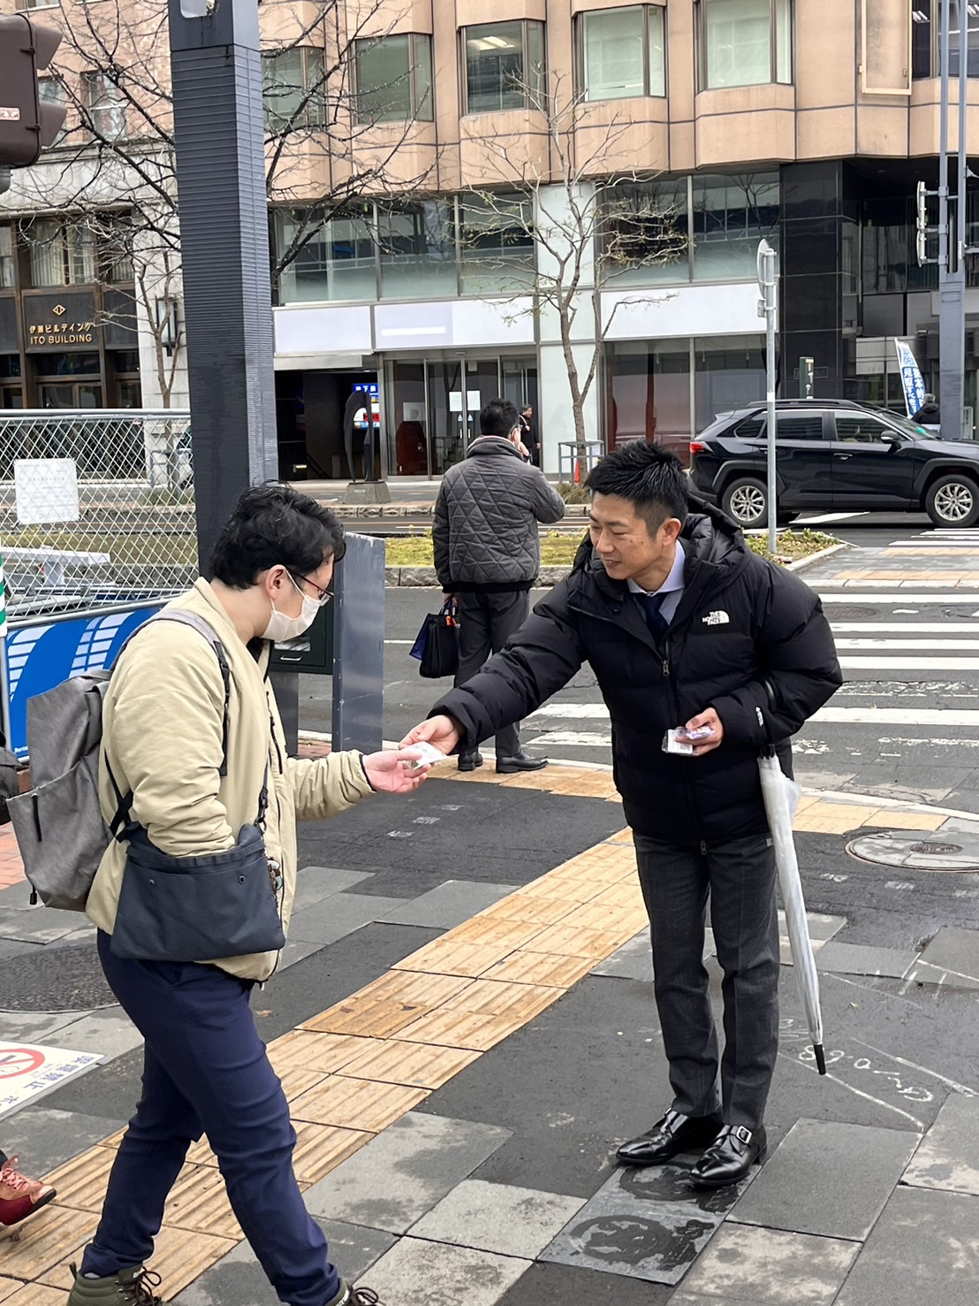
参考）理解者拡大の具体的な活動
理解者拡大に向けた取り組み
○政策推進コンベンション・
政策懇談会
○JAFと連携した街頭活動
各地協・労連での取り組み
開催地協 | 日程 | 開催地協 | 日程
山形 | 2024/10/19 | 茨城 | 2024/11/11
広島 | 2024/10/20 | 熊本
埼玉 | 2024/10/24 | 香川 | 2024/11/13
島根 | 2024/11/3 | 和歌山
岐阜 | 2024/11/6 | 福井 | 2024/11/14
静岡 |  | 岩手
三重 |  | 宮城
群馬 | 2024/11/7 | 鳥取
石川 |  | 大阪 | 2024/11/19
愛知 |  | 福島 | 2024/11/21
栃木 | 2024/11/8 | 東京
千葉 |  | 京都
愛媛 |  | 神奈川 | 2024/11/22
山口 | 2024/11/9 | 北海道 | 2024/11/29
宮崎 |  | 兵庫 | 2024/12/4
開催地協 | 日程
秋田 | 2024/11/7
福島 | 2024/11/13
富山 | 2024/12/9
福井 | 2025/1/27
栃木 | 2024/11/27
神奈川 | 2024/12/5
群馬 | 2025/4/8
埼玉 | 2025/1/29
静岡 | 2024/12/13
愛知 | 2024/12/23
三重 | 2025/12/18
和歌山 | 2025/3/10
岡山 | 2025/2/5
広島 | 2025/2/3
香川 | 2025/1/30
福岡 | 2024/12/24
政策コンベンション・懇談会
や政策勉強等の開催
JAFとの全国連携
・自動車ユーザーの声募集（QRやWEBアンケート）
・街頭活動への参加要請
要請活動の力になるのが、政策の支持者が大勢いること
全国での理解者拡大・世論喚起に注力！
43
Notes:
43

Slide 44
目次
  １．はじめに ～本年の自動車総連 政策要望～
  ２．自動車関係諸税の抜本的な改革に向けて
  ・理解者拡大の活動のお願い
  ３．その他要望 ～カーボンニュートラルに伴う産業課題への対応～
  ・自動車ユーザーの使用に係るユーザー負担の軽減
  ・次世代エネルギー車普及に資する環境整備
  ・中小・中堅企業支援の拡充
  ４．おわりに ～皆さんへのお願い～
44

Slide 45
2050年カーボンニュートラル実現に向けた取り組み
カーボンニュートラルにむけた動向
2035年以降、実質的に内燃機関自動車の新車販売を禁止し、
ゼロエミッション車（EV/FCV）に限定する法案が欧州議会で採択。
【日本】 2020年12月「カーボンニュートラルに伴うグリーン成長戦略」が策定
脱炭素化に向け各国がとるべき方策として、多様な道筋があることを認識し、
EVやFCVに限定することなく、技術領域で多様な選択肢を掲げ取り組みを進める日本の目標と併せて、
合成燃料を含む持続可能なカーボンニュートラル燃料の促進が、欧米の目標と並列で位置づけられた。
2023年4月15日から16日にかけて開催されたG7札幌 気候・エネルギー・環境大臣会合における共同宣言
「PHVや合成燃料などの技術開発」を初めて評価することが記載される
2050年までに温室効果ガス実質ゼロ
自動車に関しては「2035年までに、乗用車新車販売で電動車100%を実現」
日本における電動車の定義： 電気自動車（EV）、燃料電池車（FCV）、プラグインハイブリッド車（PHV）、ハイブリッド車（HV）
45

Slide 46
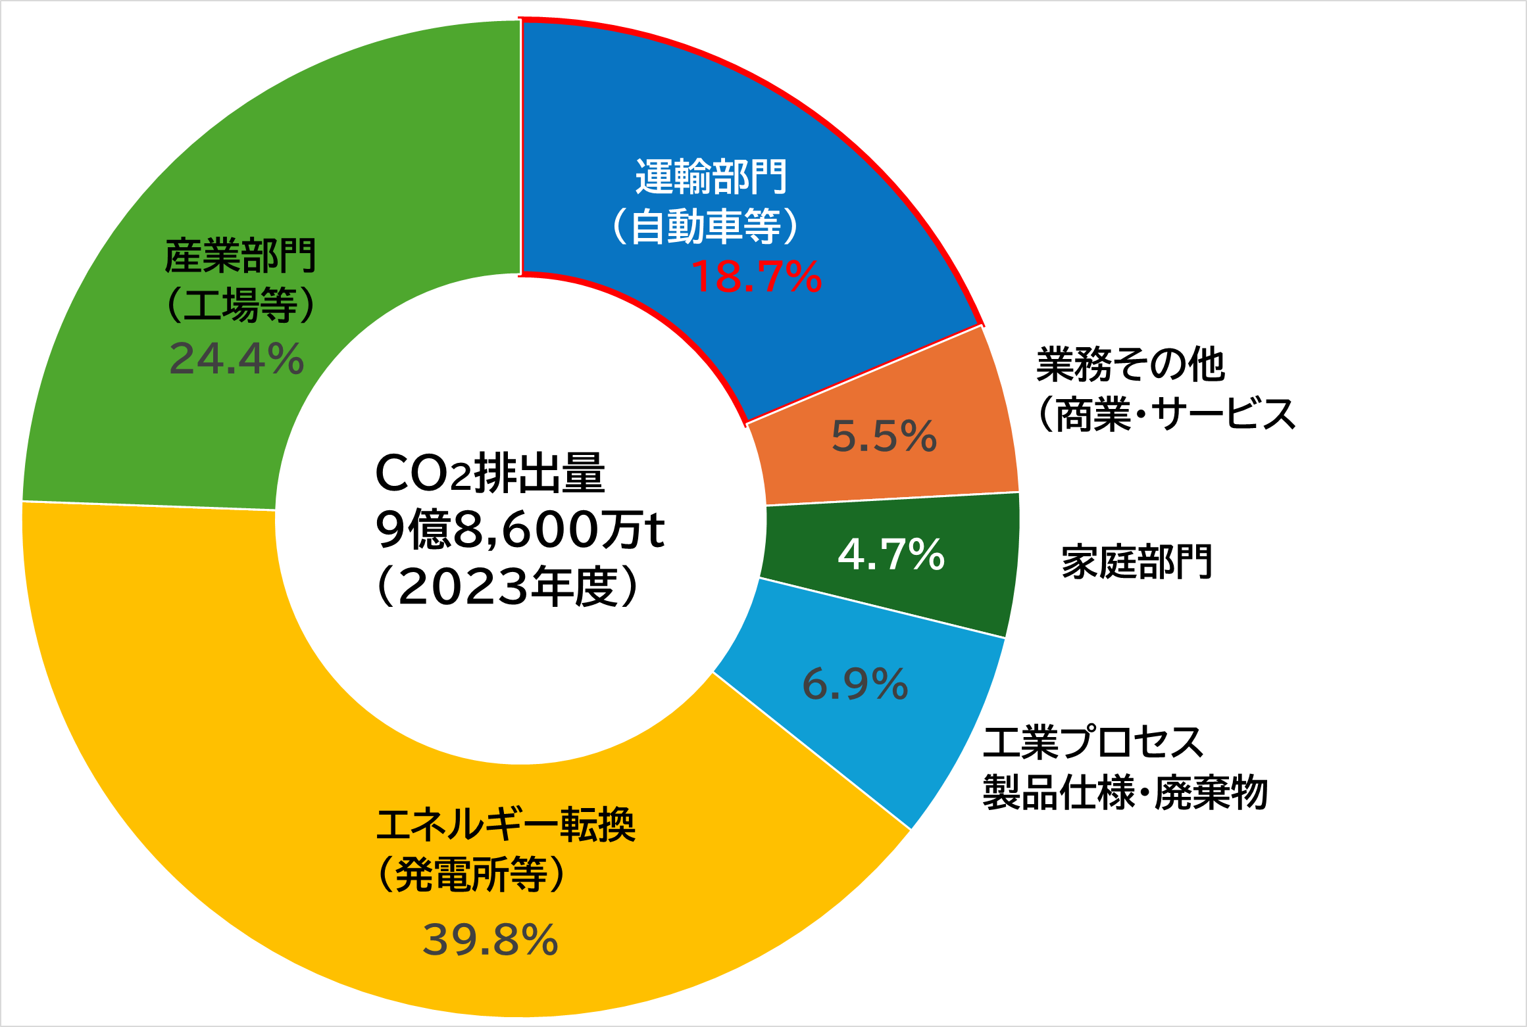
カーボンニュートラルに向けた国内排出量の実態（2023年度）
運輸部門
（自動車等）
※電気・熱配分前データにてグラフ作成
出典：国立研究開発法人 国立環境研究所
「自動車」は、全体のうち約20％の温室効果ガス（≒炭素）を排出している
46

Slide 47
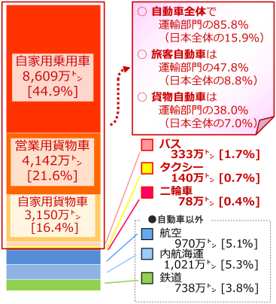
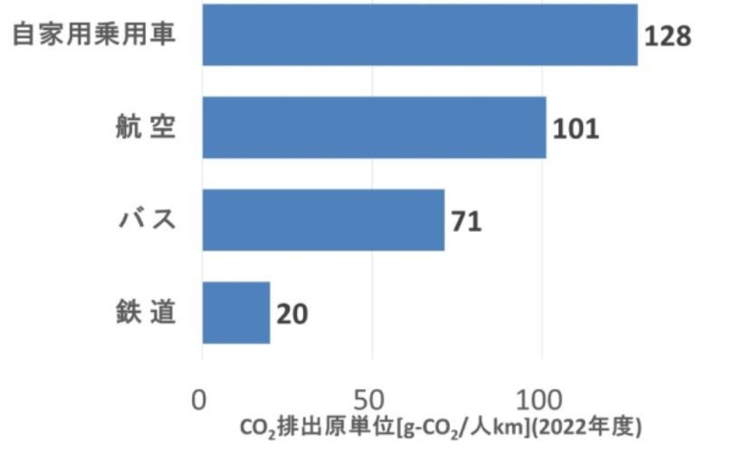
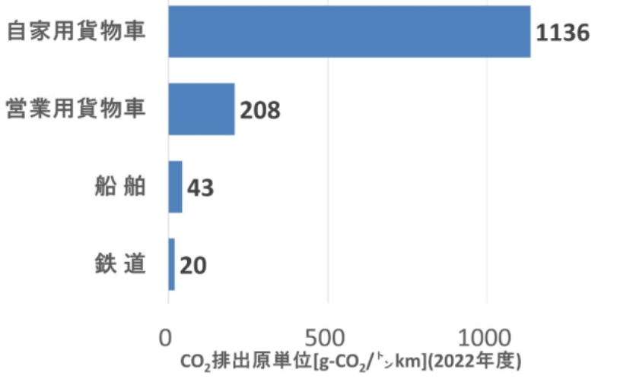
参考）運輸部門（自動車等）における二酸化炭素排出量
○運輸部門の排出量の内訳
○輸送量あたりの排出量
旅客の場合
自動車での
人・モノの移動に
かかる排出量は多い
貨物の場合
出典：環境省 温室効果ガス排出量（2021年度確報値）
自動車の排出量は多く、産業として次世代エネルギー車（電動車）普及は必須
47

Slide 48
参考）国内電動車の販売推移
データ引用：自販連HP・全軽自協・経産省公表数値
○乗用車国内新車販売状況（登録車＋軽乗用車）
電動車比率は未だ半数程度であり、よりいっそうの普及拡大の余地あり
48

Slide 49
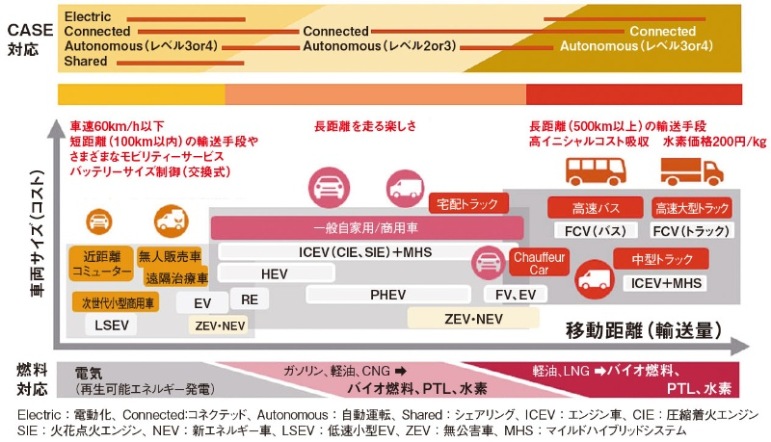
使われ方に応じた、次世代エネルギー車（電動車）のすみ分け
出典：日経XTECH掲載
愛知工業大学
藤村客員教授作成
移動距離や供給可能な燃料、車両サイズ、乗用あるいは商用といった使われ方に応じ、
適した電動車は一択ではない（多様な選択肢でCN実現をしていく）
49

Slide 50
カーボンニュートラルに向けた国内排出量の実態（2023年度）
運輸部門
（自動車等）
※電気・熱配分前データにてグラフ作成
出典：国立研究開発法人 国立環境研究所
自動車「産業」としては、エネルギー転換や産業部門の取り組みも不可欠
50

Slide 51
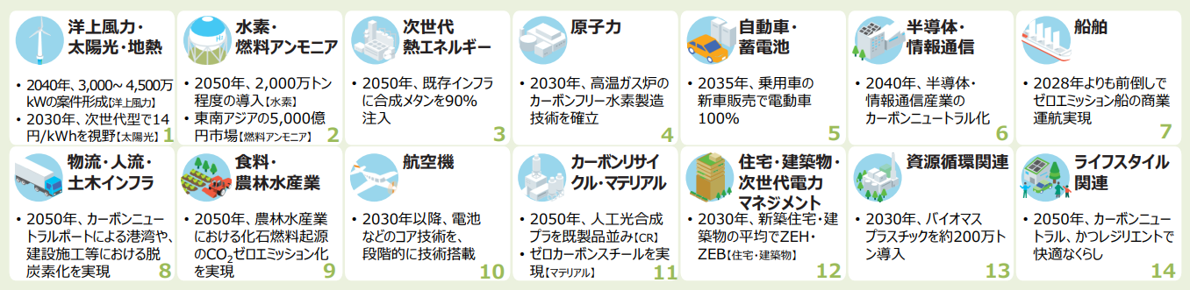
政府の掲げる「14の成長戦略」と自動車産業に関わる分野
○政府が掲げる14の成長戦略（2021年6月改訂）
出典：2050年カーボンニュートラルに伴うグリーン成長戦略
エネルギーがなければ、
モノづくりはできない！
モビリティも動かない！
自動車に必要な資源・部材が
入手できなければ、産業は成り立たない！
日本でのモノづくりを継続し、日本経済を維持・成長させていくためには、
自動車産業だけに限らず、オールジャパンで取り組んでかなくてはならない！
（産業の枠を超えた仲間づくりも求められていく）
51

Slide 52

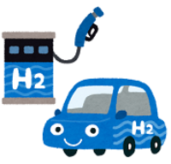
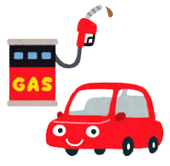


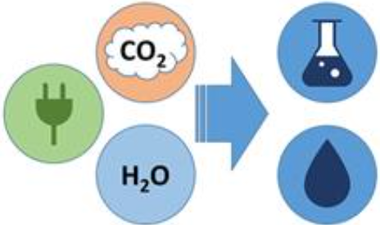
自動車産業の将来発展に向けた3つの柱
・産業として、生み出す製品のCN実現に向けた変革は責務
「電動車／次世代エネルギー車の普及」は必須
・ただし、車両の電動化だけでは、達成困難（運輸部門のCO2排出量10～20%）
電動車
EV・PHEV・FCV・HV
・LCA（ライフサイクルアセスメント）の観点から、
発電部門のグリーン化が進まない限り、国内でのものづくりの事業継続は困難
・エネルギーの脱炭素化が急務（火力発電比率日本80％以上・欧州37％）
水素事業
水素発電・水素充電ステーション
・日本の技術的優位性の高い「水素事業」や、
既存のエンジン技術の応用転用ができる「次世代燃料」を推進し、
国内基盤の強化・グローバル競争力向上につなげる
次世代燃料（e-fuel)
※次世代燃料：水素の活用が必要
電動車普及に加え、水素事業・次世代燃料の推進が、
自動車産業のCN実現、ひいては経済活性化につながる
二酸化炭素と水素の合成燃料
52

Slide 53
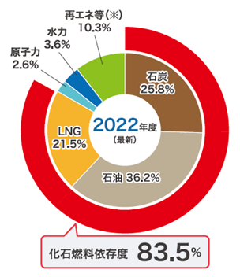
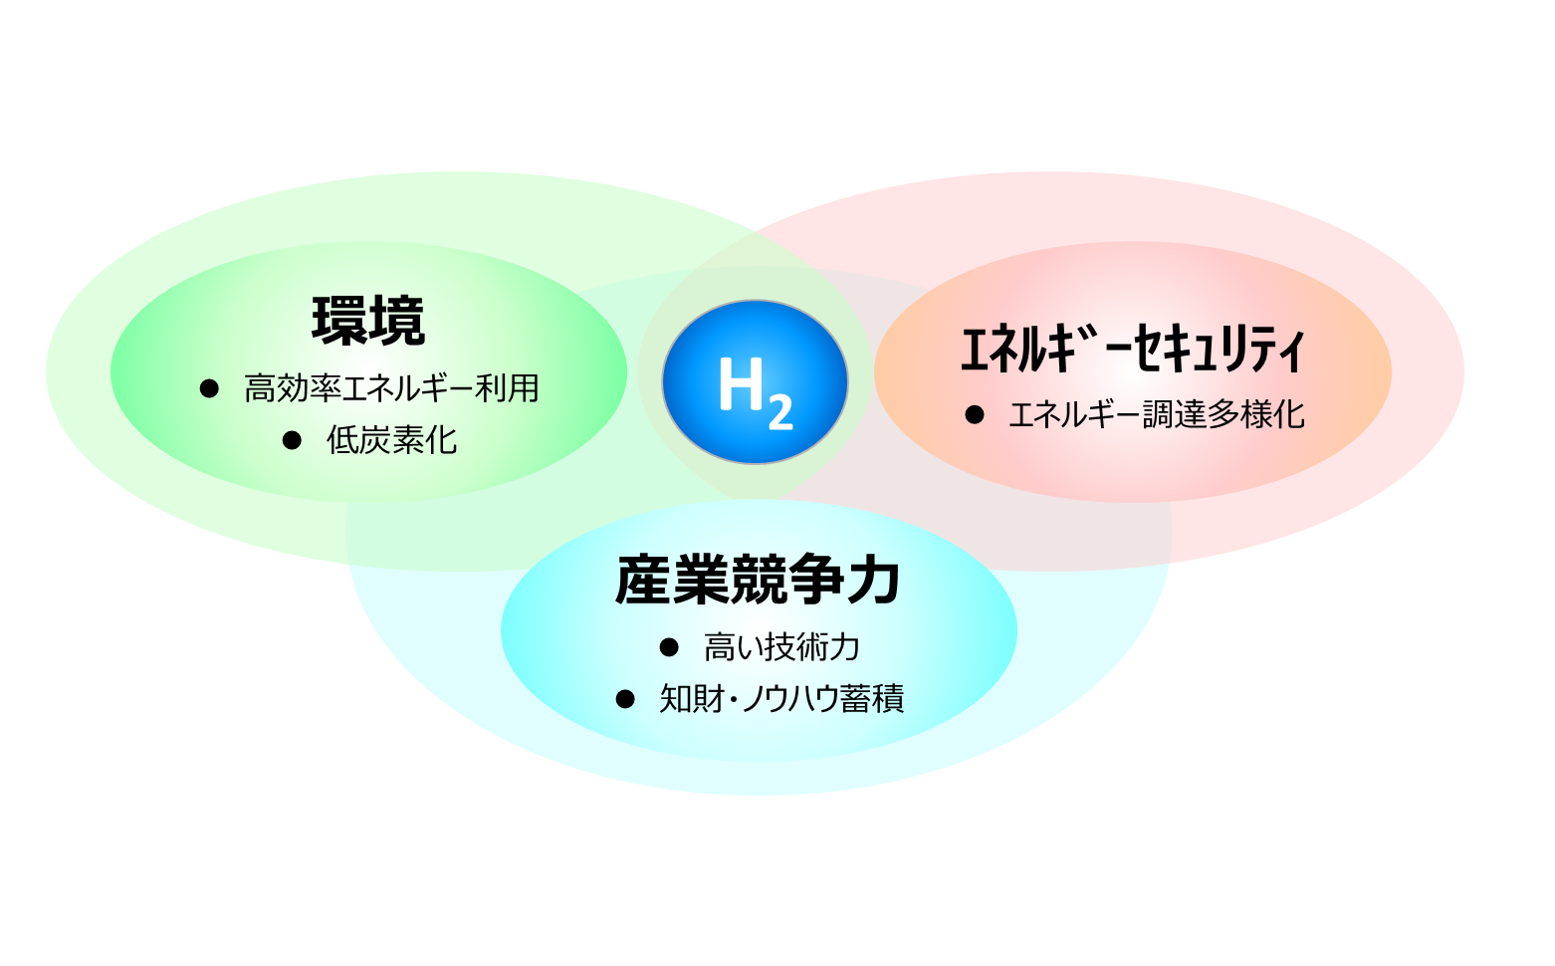
参考）水素事業の必要性
図出典：資源エネルギー庁 「「水素エネルギー」は何がどのようにすごいのか？」
日本の一次エネルギー供給構成
再生可能エネルギーを増やす
エネルギー構成を
カーボンニュートラル
にしていくには？
低圧の家庭用・業務用
→再エネで『電化』対応へ
製造業用熱需要や大型物流
→再エネの電化のみで対応できない
再エネだけでは必要なエネルギー量が賄えない
（日本は、国土面積、日照時間、地震・台風などの自然条件で不利）
あらゆるエネルギー源の活用とベストミックスが必要
特に、日本のものづくり産業に 「水素」の活用拡大も重要に！
海外にエネルギー依存をしている
日本の「エネルギー安全保障」が重要
（水素はさまざまな資源から精製可能、
再エネの電力の蓄積も可能になる）
エネルギーとして利用しても
水素はCO2を出さない
日本の水素エネルギーに関する高い技術力を生かす
（例：特許出願数は世界一）
53

Slide 54



参考）合成燃料（e-fuel）の必要性
出典：資源エネルギー庁
合成燃料（e-fuel）のメリット
大量生産、ガソリンなどとの価格差などが課題
（水素の精製にコストがかかっている）
電動車
▶二酸化炭素を材料として使う
（使用時に排出しても相殺）
▶既存燃料と同じ使い方ができる
（エンジン・ガソスタそのまま活用可）
▶15億台超の既に世界で保有されている車両にも有効
「e-fuel」は、代替・混合燃料として、現在のインフラや多様な動力源に利用が可能！
実用には、国を挙げた取り組み供給体制の構築・拡大が必要。
54

Slide 55



参考）水素エネルギー普及とCO2削減技術導入を推進する法案が可決
《水素社会促進法》
水素エネルギーの普及と利用促進により、
安全性を確保しながら、エネルギー安定供給・脱炭素・経済成長を実現させていく
→既存エネと同等価格になるような価格差支援
→水素を運ぶ・貯めるための支援（拠点整備、高圧ガス保安法の特例認定、港湾法や道路占用の特例認定）
《CCS事業法》
脱炭素化が難しい分野における化石燃料・原料の利用後の
脱炭素化を進める手段として、CO2を回収して地下に貯留する
→試掘・貯留事業の許可制度の創設、貯留事業に係る事業規制・保安規制の整備
政府と様々な産業が一体となってカーボンニュートラルを推進に向けて動いている
⇒各地方自治体でも、水素の普及と利活用の推進などをお願いしたい
55

Slide 56
まとめ：産業課題であるカーボンニュートラルへの対応
◆自動車総連として進めるべきこと
▶次世代エネルギー車の普及は、産業の責務
・自動車だけのCO2排出実質ゼロでは達成は困難
・CO2排出量の約40%を占める発電部門における
再生可能性エネルギーの活用など、14分野のグリーン成長戦略の着実な対応が不可欠
特に、輸出比率の高い自動車産業としては、
政府はもとより、オールジャパンで連携してグローバルに取り残されないための活動が必要
～エネルギーの安定供給・確保に向けて、国が中心となり、産業界とも連携～
・次世代自動車に加え、水素等の次世代エネルギーの利用拡大につながる支援策
・技術革新（エネルギー転換／省力化デジタル化）をサプライチェーン全体で進める支援策
56

Slide 57





カーボンニュートラルへの対応を地方政策として取り組む意義
取り組むべき
（自動車総連の目指す姿）
生活面のメリット
グリーントランスフォーメーション（GX）
事業面のメリット
デジタル化加速への取り組み
CASE、MaaS発展への取り組み
行政手続きの効率化
住民の利便性向上
行政コストの抑制
交通網の効率化による渋滞緩和や物流効率の向上
温室効果ガスの抑制
物流・輸送部門の新事業推進
観光業の再興
GX：
CO2排出抑制や
環境保全に貢献する
技術や企業に投資をして、
経済を活性化していく
モビリティを中心とした
まちづくり
ゼロカーボンシティ
スマートシティ
環境に優しいまちづくり
脱炭素化などの
新事業推進
地域の魅力を向上・創造
安全・安心な移動の享受
個人移動の利便性向上
効率的なエネルギー利用
モビリティ産業を通じた、GXの推進により、
暮らしやすい（人口流入）働きやすい（雇用創出）まちへ発展させ、
地域経済の活性化につなげていく
57

Slide 58
カーボンニュートラルへの対応を地方政策として取り組む意義
地域が抱える課題
人口減少・少子高齢化、都市部への人口流出、労働力不足、デジタル化推進
税収が減少傾向にあり、財源確保が難しい
地方毎の特性（大都市・地方都市など）があり、共通的な産業課題形成は難しい
組織内地方議員が存在しない地協も多く、地方自治体との距離が遠い
地方連合会との距離感は地協により様々、政策提言につながらない場合も多い
取り組むべきは
持続的な都市の発展 × 誰一人取り残さない社会の実現
モビリティを中心とした、
地域経済の活性化・地域独自の魅力ある「まちづくり」の推進
自動車総連の目指す姿
《まち・ひと・しごと創生》
出典：内閣府総合サイト「地方創生」
稼ぐ地域をつくるとともに、安心して働けるようにする
結婚・出産・子育ての希望をかなえる
地方とのつながりを築き、地方への新しいひとの流れをつくる
ひとが集う、安心して暮らすことができる魅力的な地域をつくる
58

Slide 59

全国の自動車の仲間で進める 「政策実現」
全国に約90人の
組織内議員（総連加盟組合出身の議員）
地域独自でやるべきことはそれぞれ。
でも、みんなで取り組むと・・・
・組織内議員が国から市町まで、全国にいるメリットを生かせる
≫ 自動車産業として、地域発展に貢献、日本を元気にできる
（先進事例がある！同じように困っている地域と連携！遅れまいと取り組む地域増！ ）
≫ 全国からたくさんの同じような要望が集まることで、
国・県・市町の政策を動かしていける！
・職場・組合員から発信される、生活に身近な声をもとに対応できる
（議員さんがいると、いいことあるね！と、政治政策の理解者や支援者も拡大していきます）
全国の自動車産業で働く仲間たちと、
国・県・市町の議員と一緒になって、同じテーマを掲げながらスクラムを組んで
地域経済の活性化や魅力的なまちづくりに取り組んでいきましょう！
59

Slide 60
目次
  １．はじめに ～本年の自動車総連 政策要望～
  ２．自動車関係諸税の抜本的な改革に向けて
  ・理解者拡大の活動のお願い
  ３．その他要望 ～カーボンニュートラルに伴う産業課題への対応～
  ・自動車ユーザーの使用に係るユーザー負担の軽減
  ・次世代エネルギー車普及に資する環境整備
  ・中小・中堅企業支援の拡充
  ４．おわりに ～皆さんへのお願い～
60

Slide 61
再掲 ～令和8年度 自動車関係諸税などに関する要望（抜粋）～
自動車関係諸税の抜本的な改革に向けて
〇新たな税体系の構築にあたって
１．車体課税および燃料課税どちらにおいても、
過重で不条理な税は廃止とし、税の付け替え等は行なわない
２．地方税収に影響をおよぼさない税体系とする
１）自動車関係諸税の国税部分について、地方への負担軽減策を講じ、
地方税収へ影響を与えないユーザー負担軽減を目指す
３．税目に対する使途を明確化する
１）車体課税は、次世代モビリティ（CASE）普及促進特定財源化
２）燃料課税は、カーボンニュートラル促進特定財源化
〇自動車関係諸税の負担軽減に向けて
１．車体課税を見直し、簡素化・負担の軽減を図る
１）自動車税・軽自動車税（環境性能割）の廃止
２）自動車重量税にかかる「当分の間税率」の廃止
３）自動車重量税および自動車税・軽自動車税（種別割／四輪車・
二輪車等）の税額引き下げによる負担軽減措置を講ずる
４）複雑な車体課税の簡素化に向けた「自動車の重量及び環境性能
に応じた保有時の税の公平・中立・簡素な税負担」のいち早い実現
を行う
２．燃料課税を見直し、簡素化・負担の軽減を図る
１）「当分の間税率」の廃止
２）複雑な燃料課税を簡素化
３）タックス・オン・タックスを解消
３．受益者負担の在り方
１）電動車普及の足かせ、及び、車を必需品とする生活者ほど重税と
なる走行距離等の利用に応じた課税は導入すべきでない
２）インフラの維持管理、機能強化の必要性等の財源確保」については、
幅広い負担先の検討および議論から進める
３）新たな税目提案をする場合は、使途の明確化とセットで行う
その他要望
１．自動車の使用に係るユーザー負担の軽減
（高速道路料金の引き下げ、自動車保険の所得対象控除化）
２．次世代エネルギー車普及に資する環境整備
（充電、充填インフラの拡充）
３．中小・中堅企業支援の拡充
（事業転換、成長投資への支援）
61

Slide 62
その他要望① ～自動車の使用に係るユーザー負担の軽減～
自由な人の移動と円滑な物流環境の構築による日本経済の成長に向け
自動車の使用に係わるユーザー負担の軽減を求める
▶高速道路料金の引き下げ
全国に張り巡らされた高速道路網を利活用することは、地域経済の活性化などにもつながる。
すべての利用者が負担軽減になることを前提に、償還期間や金利を実態に合わせて見直すこと等により、
新たな料金体系を実現し負担軽減を求める。
▶自動車保険（任意保険）の所得控除対象化
自動車を安心して利用するために自動車保険（任意保険）は不可欠である。
一方、保険料が負担となることから購入・保有の断念や簡素な保険内容にとどめざるを得ないことが
ないよう、ユーザー負担軽減として保険料の所得控除対象を求める。
地方政策としての対応いただきたいこと
・地方自治体・議会等での意見採択等を通じ、中央（国）への請願につなげていただきたい
62

Slide 63
その他要望② ～次世代エネルギー車普及に資する環境整備～
※政策実現取り組み項目と連動
自動車産業として、まず取り組むべき電動車の普及と水素社会の実現に向け
電気充電スタンド、水素ステーションのインフラ拡充を求める
▶電動化を進める上で、最も時間を要し継続的な対応が求められるのがインフラ整備の充実であることから
早急な急速充電器・水素ステーション等の新規設置、並びに過去整備した設備の定期的なメンテナンスも
含めた管理を求める
▶インフラ整備を進めていく上では、日本の国土や、地域毎に異なる気象条件に配慮し、豪雨・豪雪災害
などへの対応を踏まえた道路整備を求める。また災害発生時には、被災地への電動車での電源供給など
の仕組み構築を求める。
地方政策としても対応いただきたいこと
・各地域において、街中をはじめ、戸建て、集合住宅、大規模商業施設等における充電器や
水素ステーションの早期設置などに取り組む。その際、各種補助金等の創設や拡充を求める
気象状況や豪雨災害などへの対応を踏まえたインフラ整備を早急に求めるとともに、モビリティも活用した、
災害時における日常生活への早期復帰を可能とする自治体への対応整備を求める
公共施設・交通からのエネルギーの電化・水素化を進め、地域のエネルギー転換の率先垂範を求める
63

Slide 64
参考）国内の充電口数普及の推移
グリーン成長戦略による目標（2021年6月）
2030年までに、公共用の急速充電器3万基を含む
充電器を15万基（後、30万口に改定）を設置
【充電器口数】 出典：GOGOLabas（電動車充電スタンド情報サイトより）
【2030年目標値】グリーン成長戦略による目標値
2030年、充電器30万口/水素St.1000基の設置目標に向け、さらなる加速が必要
64

Slide 65
参考）水素利用によるモビリティおよび水素ステーションの推移
グリーン成長戦略による目標（2021年6月）
2030年までに1000箇所
水素・燃料電池戦略ロードマップ（2019年3月）
2025年に320箇所、2030年までに900箇所
【各燃料電池車数】 出典：一般財団法人自動車検査登録情報協会（低公害燃料者の車種別保有台数より）
【水素St数】出典：日本水素ステーションネットワーク合同会社
2030年、充電器30万口/水素St.1000基の設置目標に向け、さらなる加速が必要
65
【充電器】 出典：(株)ゼンリン （経済産業省充電インフラ整備促進に関する検討会 資料より）
※21年より経産省補助実績より 集合住宅、月極駐車場、事務所・工場等への普通充電器の設置実績を追加
【水素ステーション】 出典：日本水素ステーションネットワーク合同会社
※20年以降は年度の計画策定時の稼働しているステーション数を掲載

Slide 66




参考）全国の導入事例・施策に関する動向
全国自治体の独自施策事例
直近上げられる普及の課題・観点
例① 充電設備への補助金
・金額：5～20万円上限が多い中、高額の市町もあり(宮城県東松島市)
・対象：「新築」「集合住宅」「個人宅」など、自治体の事情
によって対象の限定や拡大を実施されている
例② 先行的に入れられている制度
・東京都は資金力もあり、様々な制度あり（真似がしやすい）
▶水素ステーションとカーシェア等のパッケージ支援事業
▶シェアリング・レンタル用車両ZEV化促進事業
▶燃料電池フォークリフト、トラック、バス、自家用車
▶次世代タクシーの普及促進
▶水素と軽油の燃料価格差への金額支援
▶水素ステーション運営費
・「充電設備を設置したい」と地域
要望を挙げても、優先順位の関係
で補助金が下りないケースがある
・アーリーアダプターという
エコや新技術への意識が高い層
の電動車購入が一巡。
一般層へは、個人宅や集合住宅
などプライベート充電の拡充も
なくては、普及していかない状況
・水素社会実現の一助として水素の利用や認知を
広めるため、自動車産業としてステーション
拡充を要望している。
地域での推進においては、
ステーション設置促進に
限らず、公共交通(バス)や
公共施設の蓄電池利用の
率先していくことが有効
47都道府県の
導入制度は
「次世代自動車振興センター」
のサイトで確認できます！
66
Notes:
【必要に応じて活用】

Slide 67
その他要望③ ～中小・中堅企業支援の拡充～
※政策実現取り組み項目と連動
持続的な地域経済・産業発展と雇用の確保につながる、
サプライチェーン全体のGX・DX支援（事業転換・成長投資支援）を求める
▶デジタル化や省力化等、新事業へチャレンジする企業に対する税の減免措置や、研究開発費や設備投資費
の補助等の支援策を求める。
ただし、支援策の導入に留まらず、各企業の人手不足の世情も踏まえ、自社に適合する施策を容易に選択できる仕組みや各種施策の適用要件の整流化の実施を合わせて求める
▶新事業を手掛ける企業だけではなく、既存製品の生産性向上を手掛ける企業も活用可能な適用要件の拡充
▶国の施策と連携をした、労務費を含む価格転嫁をはじめとした企業間の取引適正化の促進・浸透
地方政策としての対応いただきたいこと
・中小・中堅企業支援策「ミカタプロジェクト」や補助金制度について、加盟組合やその取引企業などの現場の
活用実態の困りごとを吸い上げ、関係自治体・議会のへ問題提起、活用促進に向けた働きかける
・国の政策と連携し、地域でも政策制度の周知や利用促進活動や独自のインセンティブ施策導入を求める。
※国の政策で拡充・改善が必要な内容は総連本部と情報共有ください。組織内地方議員と顧問議員とで連携し進められるよう取り組んでまいります
67

Slide 68














大変革期に際して自動車産業が『政策』として進めていくこと
目指すべき産業の姿
進めていくこと
・各個社の次なる投資等による
企業の持続的成長や
魅力ある職場づくり
メーカー
一次
二次
新製品/生産追従
三次
・サプライチェーン全体で、より高い
付加価値／よい製品のさらなる量産
・産業全体の競争力・魅力のアップ
・物価高騰等の厳し状況に則った適切な取引を進展
・付加価値が産業内全体に行きわたっていくこと
各企業が成長への投資を行っていくことで、産業全体の競争力・魅力向上に
つながるよう進めることが重要（そのために政策でできることが、あるのではないか？）
68
Notes:
また、本来の意義からすると、
「目指すべき産業の姿」のためには、足元の物価高騰対応はもちろんのこと、
提供する製品やサービスに対する、適正な価格・発注方法での取引を
「メーカーから1次仕入先」「1次から2次、3次…」とサプライチェーン全体で進めることが必要です。
そのことで、各企業の次なる成長・強い職場づくり
「新製品の受注・開発」や「生産追従できる環境・リソ―セスの整備」なども加速し、
産業全体の競争力や魅力向上につながると考えています。

Slide 69
参考）「中堅・中小企業向けの支援策の紹介」
中堅企業も含めて活用可能な制度
主に中小企業が活用可能な制度
ミカタプロジェクト（経産省）
・新事業進出補助金（経産省）
既存の事業とは異なる、新市場・高付加価値事業への進出にかかる設備投資等を支援
中小企業新事業進出補助金｜中小企業基盤整備機構
・ものづくり補助金（経産省）
革新的サービス開発・試作品開発・生産プロセスの改善を行うための設備投資等を支援
トップページ｜ものづくり補助事業公式ホームページ
・IT導入補助金（経産省）
革新的サービス/試作品開発・生産プロセス改善のための設備投資等を支援（ｻｲﾊﾞｰｾｷｭﾘﾃｨ対策含む）
トップページ ｜ IT導入補助金2023（後期事務局）
・業務改善助成金（厚労省）
最低賃金の引き上げ計画とともに生産性向上に資する設備投資にかかわる費用を助成
業務改善助成金｜厚生労働省 (mhlw.go.jp)
・よろづ支援拠点（経産省）
よろず支援拠点全国本部 (smrj.go.jp)
・自動車産業に特化した、中堅・中小企業者の脱炭素をサポートする事業
・自動車の電動化の進展に伴い、需要の減少が見込まれる自動車部品
（エンジン、トランスミッション等）に関わる中堅・中小企業者が、
電動車部品の製造に挑戦するといった「攻めの業態転換・事業再構築」を支援
・47都道府県をカバーする体制を整備。近くの支援拠点に気軽に相談が可能
＜例＞
電動化対応の課題整理や設備投資補助金への個別相談、
戦略策定・技術開発等に関する専門家の派遣、各種実地研修・セミナー開催等
自動車産業「ミカタプロジェクト」のページ （METI/経済産業省）
中堅・中小成長投資補助金（経産省）
・中堅・中小企業が、足元の人手不足等の課題に対応し、成長していくことを
目指して行う、大規模投資を促進することで、持続的な賃上げ実現を目的
・補助金最大50億円
（補助率1/3以内、投資規模10億円以上が対象）
・拠点の新増設、機械設備導入、情報システム構築に活用できる
中堅・中小企業の賃上げに向けた省力化などの大規模成長投資補助金
その他、中堅企業向け施策
国の政策以外にも、各地方自治体によって
独自の支援施策を設けている例が多くあります！
経産省関連サイトも確認ください！
中堅企業政策サイト
中小・中堅企業成長パッケージサイト
▶ 地域未来投資促進税制
▶ 賃上げ促進税制
69
Notes:
【必要に応じて活用】

Slide 70

参考） 国・都道府県・市区町村の支援連携について
※中小企業白書2014 中小企業・小規模事業者の支援の在り方から抜粋
70

Slide 71
目次
  １．はじめに ～本年の自動車総連 政策要望～
  ２．自動車関係諸税の抜本的な改革に向けて
  ・理解者拡大の活動のお願い
  ３．その他要望 ～カーボンニュートラルに伴う産業課題への対応～
  ・自動車ユーザーの使用に係るユーザー負担の軽減
  ・次世代エネルギー車普及に資する環境整備
  ・中小・中堅企業支援の拡充
  ４．おわりに ～皆さんへのお願い～
71

Slide 72
【政策実現】 政策課題を知って・広めて・現場実態の声を上げる
世論喚起に向けた
理解者拡大
みんなで困りごとや政策要望
の声を上げる
集約
共有
解決
問題
職場/
組合員
友誼
団体
地域住民
友好産別
議員・労連/単組とともに
課題解決を推進！
政治を身近に！
仲間を増やす！
72

Slide 73

以 上

